Slide 1
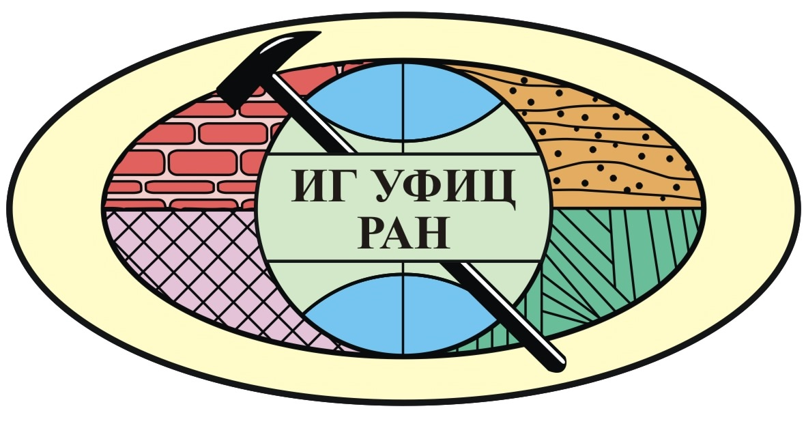

Минералы платиновой группы в хромититах ультрамафитов Крака (Южный Урал)
Шабутдинов Тимур Денисович,
Савельев Дмитрий Евгеньевич,
Гатауллин Руслан Азатович
Институт геологии УФИЦ РАН, г.Уфа
XXXII МОЛОДЕЖНАЯ НАУЧНАЯ ШКОЛА ИМ. ПРОФ. В.В. ЗАЙКОВА
«Металлогения древних и современных океанов-2026.
Стратегические элементы: минералого-геохимические и цифровые модели»
(20–24 апреля 2026 г.)
Notes:
Добрый день, уважаемые коллеги. Вашему вниманию представляется доклад на тему «Минералы платиновой группы в хромититах ультрамафитов Крака (Южный Урал)

Slide 2
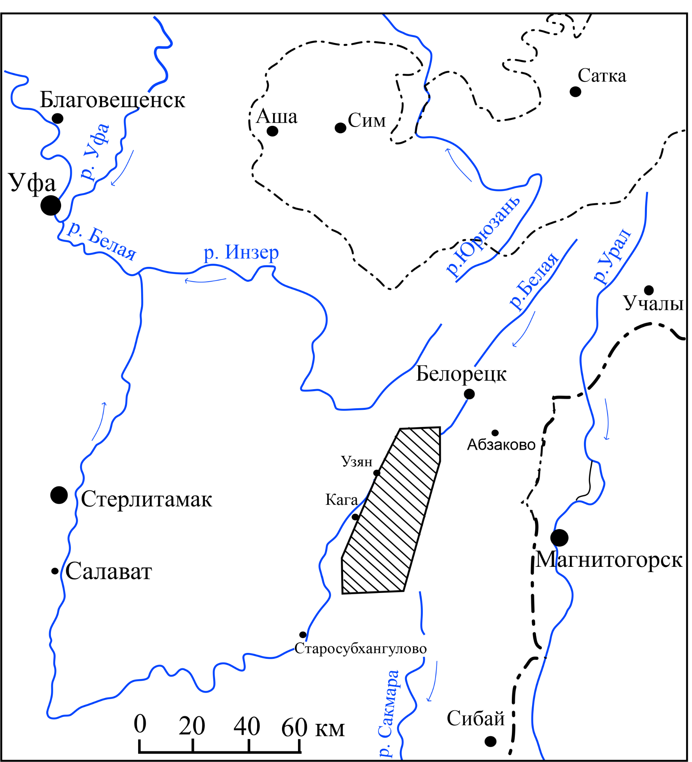
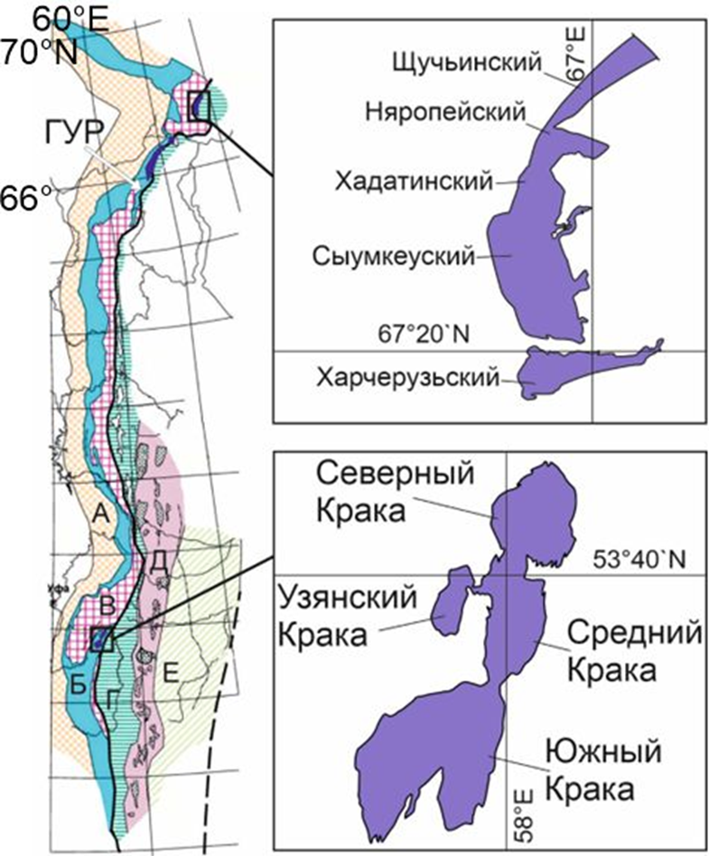
Обзорная карта расположения массивов Крака
Условные обозначения: А – Предуральский краевой прогиб, Б – Западноуральская мегазона, В – Центральноуральская мегазона, Г – Тагило-Магнитогорская мегазона, Д – Восточноуральская мегазона, Е – Зауральская мегазона [Пучков, 2010]
Notes:
Данное исследование продолжает изучение включений минералов платиновой группы (МПГ) в хромититах рудопроявлений различного типа, начатое в работах Савельева Дмитрия Евгеньевича, Пушкарёва Евгения Владимировича с соавторами и других. Ультрамафитовые массивы Крака, расположенные в северном замыкании Зилаирского синклинория на западном склоне Южного Урала, представляют собой крупные выходы верхнемантийных пород, тектонически перемещенные в верхние горизонты коры в процессе закрытия Уральского палеоокеана. Общая площадь выхода ультрамафитов составляет более 900 кв.км, они представлены четырьмя обособленными телами (Северный, Средний, Южный и Узянский Крака).

Slide 3
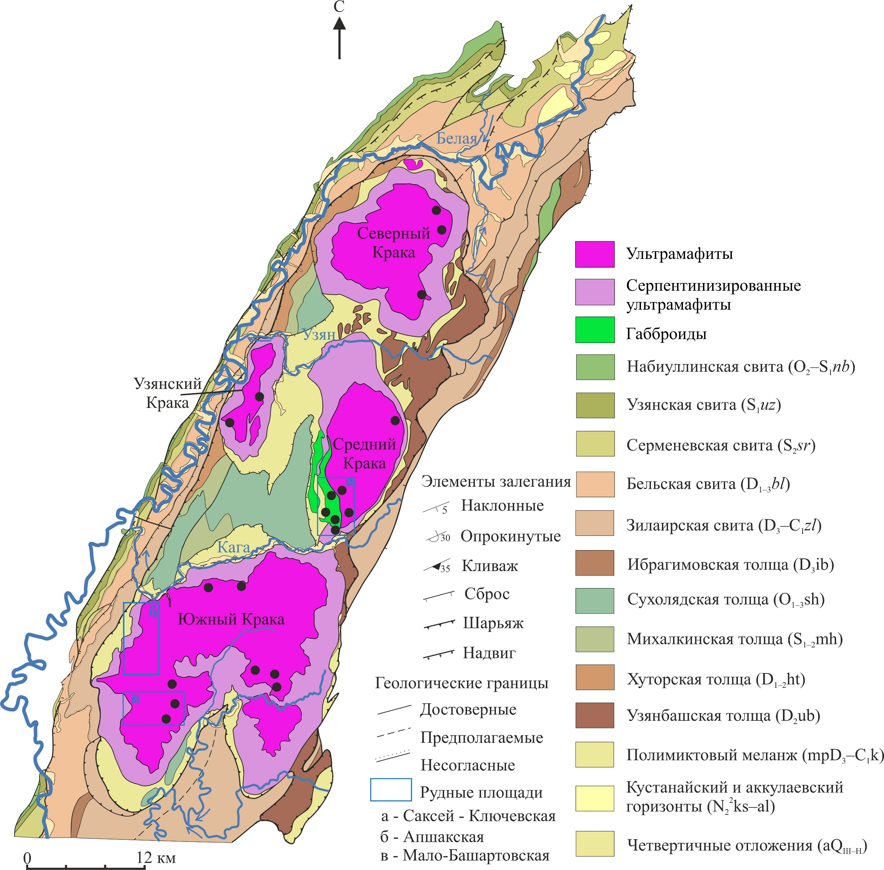
Цель работы: выявить закономерности распространения и состава платиноидной минерализации в хромититах массивов Крака
Задачи:
Провести количественную оценку встреченных в хромититах платиноидов;
Изучить морфологические особенности обнаруженных включений;
Сравнить ассоциации минералов платиновой группы в хромититах изученных массивов
Данное исследование продолжает изучение включений минералов платиновой группы (МПГ) в хромититах рудопроявлений различного типа, начатое в работах [Garuti et al., 2021; Савельев, 2024].
Схема расположения массива Южный Крака (Составлена по материалам Денисовой Е.А., Кузнецова Н.Б., Савельевой Г.Н., Савельева Д.Е., Князева Ю.Г., Князевой О.Ю., Ларионова Н.Н.)
Notes:
Первые упоминания об ультрамафитах данной территории известны со второй половины ХIX в., а с 20–30-х годов ХХ в. началось их планомерное изучение в связи с поисками хромититов. В дальнейшем массивы изучались геологами-съемщиками и академическими исследователями.
Несмотря на длительное изучение массивов, остались нерешенными некоторые проблемы, в первую очередь остается слабой минералогическая изученность ультрамафитов и хромититов.
Главной целью исследования является выявление закономерностей распространения и состава платиноидной минерализации в хромититах массивов Крака
В соответствии с целью были поставлены следующие задачи:
1)Провести количественную оценку встреченных в хромититах платиноидов;
2) Изучить морфологические особенности обнаруженных включений;
3)Сравнить ассоциации минералов платиновой группы в хромититах изученных массивов.

Slide 4
Рудопроявления и месторождения массивов Крака
Материал для исследований был отобран сотрудниками лаборатории рудных месторождений ИГ УФИЦ РАН в 1995–2024 гг. из 36 рудопроявлений и месторождений, расположенных на территории массивов: Северного (3), Среднего (7), Южного (24) и Узянского (2) Крака. Образцы изучены в аншлифах размером 30×20 мм на поляризационном (ПОЛАМ Р-312) и сканирующем электронном (Tescan Vega 4 Compact Tescan с ЭДС Xplorer 15) микроскопах в Институте геологии УФИЦ РАН, г. Уфа.
№ п/п | Хромитовый объект
1 | Саптарат | 19 | Бала-Елга
2 | Ашкарка-3 | 20 | Большой Башарт
3 | Апшак-2 | 21 | Малый Башарт
4 | Рудопроявление 45 | 22 | Устье Большого Лога
5 | Западно-Лактыбашское | 23 | им.Менжинского
6 | Россыпь Большой Апшак | 24 | Придорожное
7 | Апшак | 25 | Орловское
8 | Новое | 26 | Чёрная Речка
9 | Малый Апшак | 27 | Шигаево-1
10 | Медвежье | 28 | Рудная Гора
11 | Верхне-Апшакское | 29 | Шигаево-2
12 | №652 | 30 | Логиновское
13 | Горелый Каший | 31 | Акбура
14 | №820 | 32 | Ключевское
15 | №2342 | 33 | Бабай
16 | №2379 | 34 | №33
17 | №2346 | 35 | Западно-Саксейское
18 | Коминтерн | 36 | Сарангаевское
Северный Крака
8% (N=3)
Узянский Крака 6%
Средний Крака
19% (N=7)
Южный Крака
67% (N=24)
1-24 – Южный Крака; 25-26 – Узянский Крака; 27-29 – Северный Крака; 30-36 – Средний Крака
4
Notes:
Материал для исследований был отобран сотрудниками лаборатории рудных месторождений ИГ УФИЦ РАН в 1995–2024 гг. из 36 рудопроявлений и месторождений. Образцы изучались в аншлифах размером 30×20 мм на сканирующем электронном микроскопе с ЭДС в ИГ УФИЦ РАН.

Slide 5
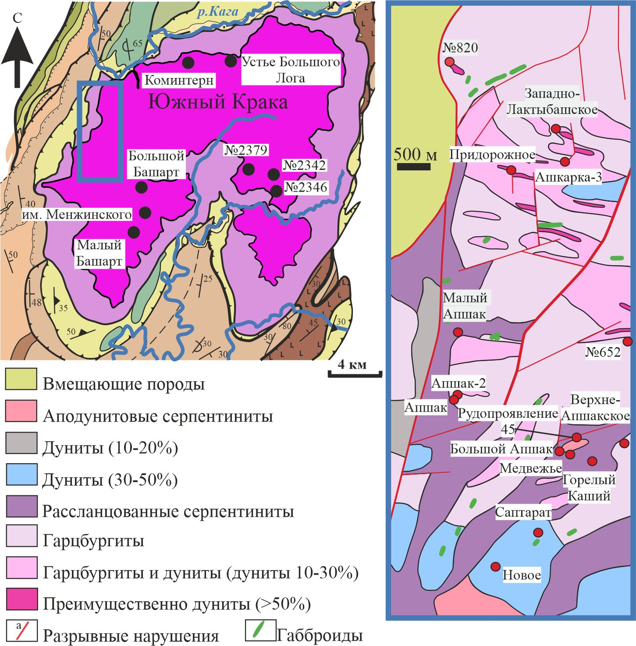
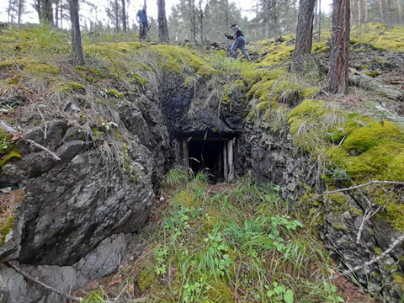
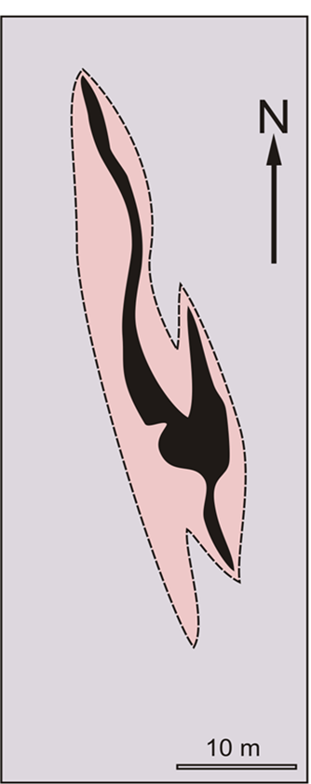
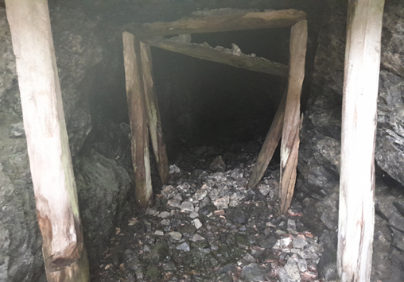
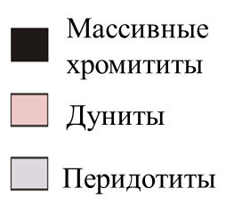
Хромитовые объекты мантийного комплекса
а
б
Месторождение Коминтерн: (а) фотографии горных выработок на месторождении и (б) геологическая карта
Геологическое строение Апшакской площади [Савельев и др., 2008; Шабутдинов и др., 2026]
5
Notes:
Хромититы, широко распространенные в пределах массивов, образуют таблитчатые, линзовидные либо столбообразные тела. Подавляющее большинство рудопроявлений и месторождений расположено в мантийном разрезе

Slide 6
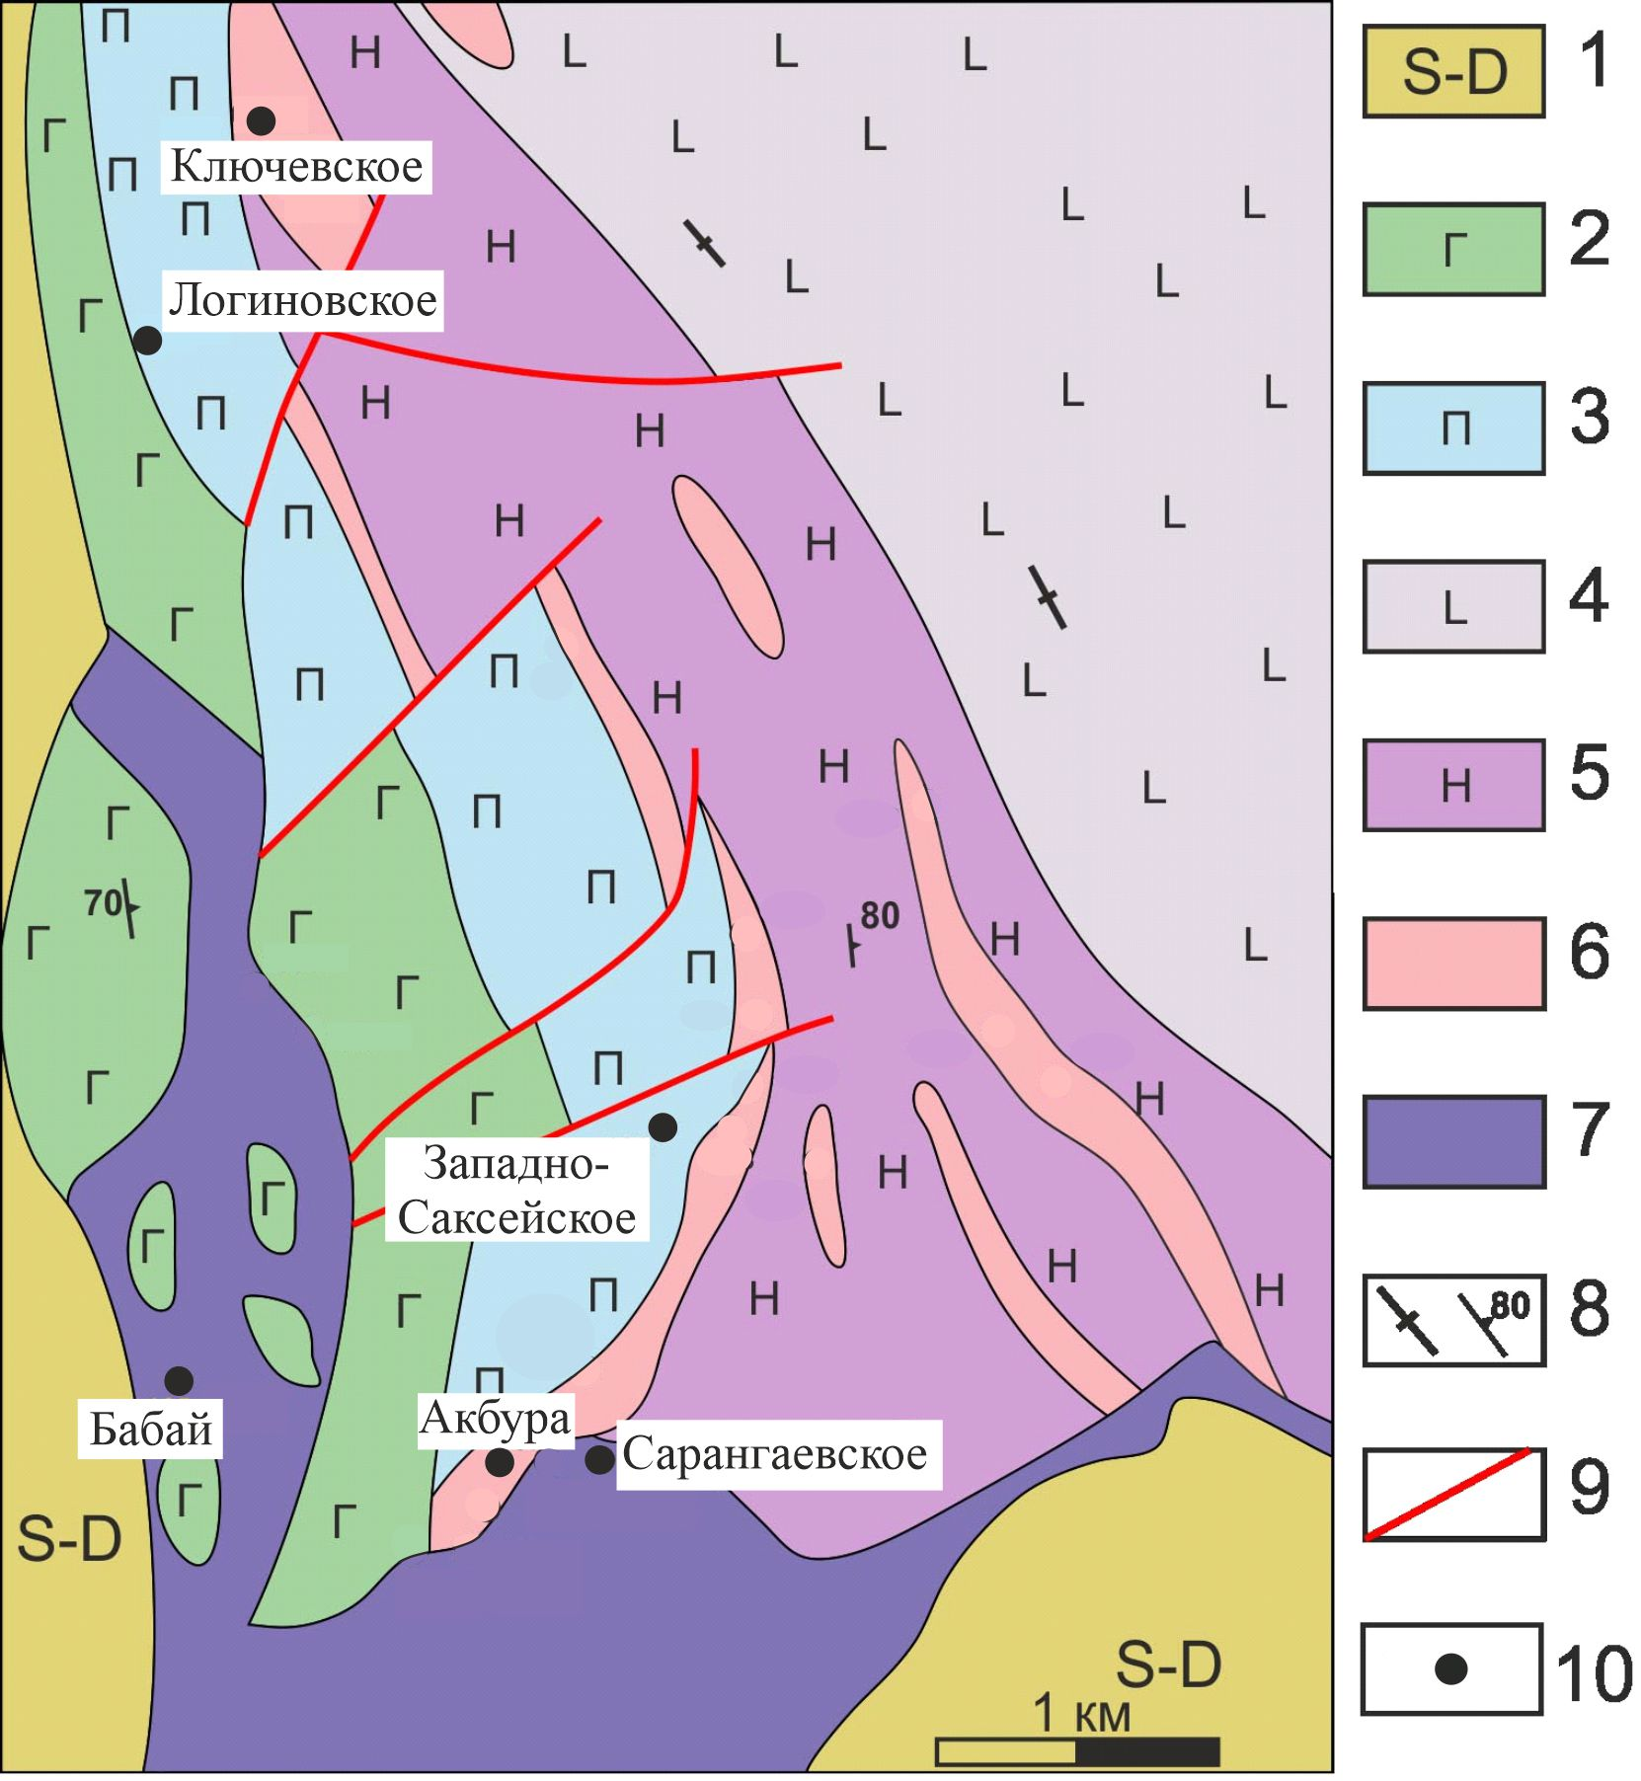
Хромитовые объекты переходного полосчатого комплекса
Подавляющее большинство рудопроявлений и месторождений расположено в мантийном разрезе и только несколько на территории Среднего Крака приурочено к переходному мантийно-коровому комплексу (Сарангаевское, Логиновское, Западно-Саксейское) и к серпентинитам меланжа, проникающим вглубь мафитового разреза (Бабай).
Геологическое строение юго-западной части массива Средний Крака, по [Савельев и др., 2014] где: 1 – вмещающие осадочные и вулканогенно-осадочные породы силура и девона, 2 – габброиды, 3 – клинопироксениты, верлиты, 4 – преимущественно лерцолиты с подчиненными гарцбургитами и дунитами, 5 – дунит-гарцбургитовый комплекс, 6 – преимущественно дуниты («краевые дуниты»), 7 – серпентиниты, 8 – структурные элементы мафитов и ультрамафитов (полосчатость, минеральная уплощенность), 9 – разрывные нарушения, 10 – хромитопроявления
6
Notes:
И только единичные приурочены к переходному мантийно-коровому комплексу массива Средний Крака (Логиновское, Западно-Саксейское) и к серпентинитам меланжа, проникающим вглубь мафитового разреза (Сарангаевское, Бабай).

Slide 7
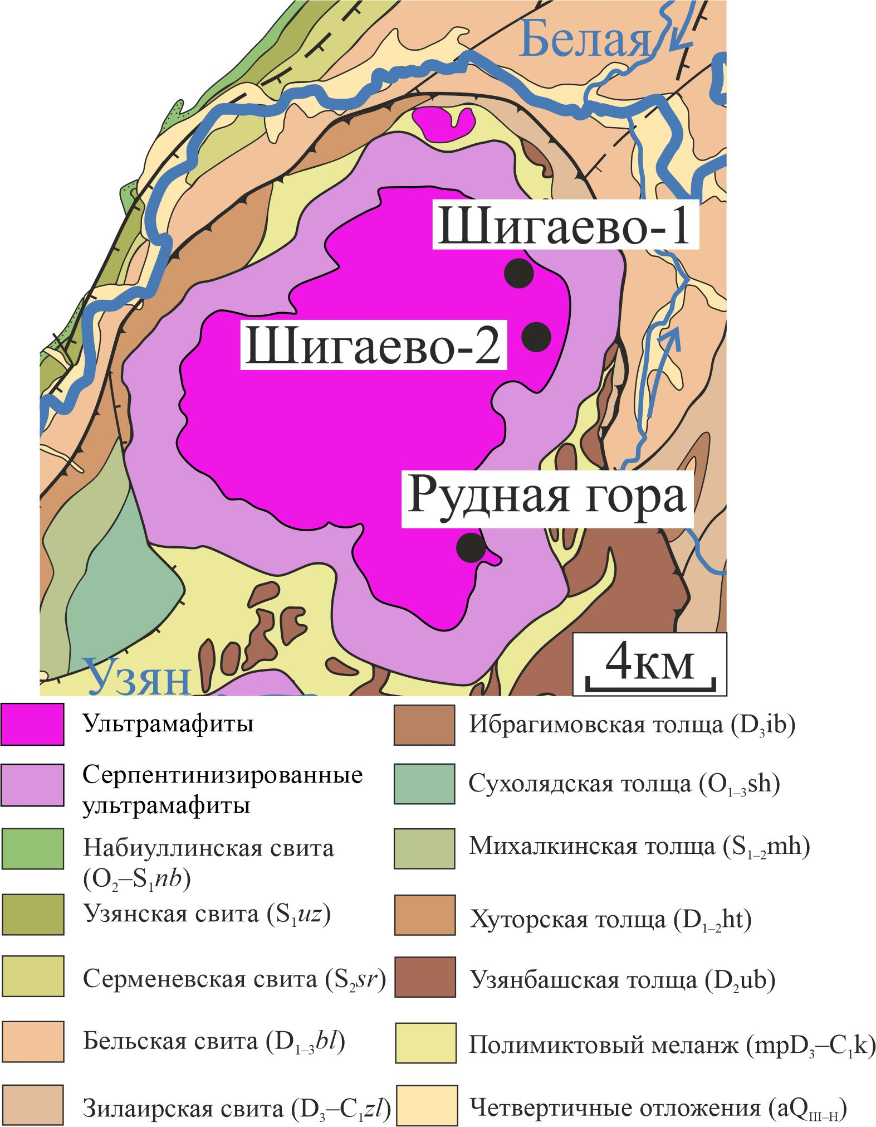
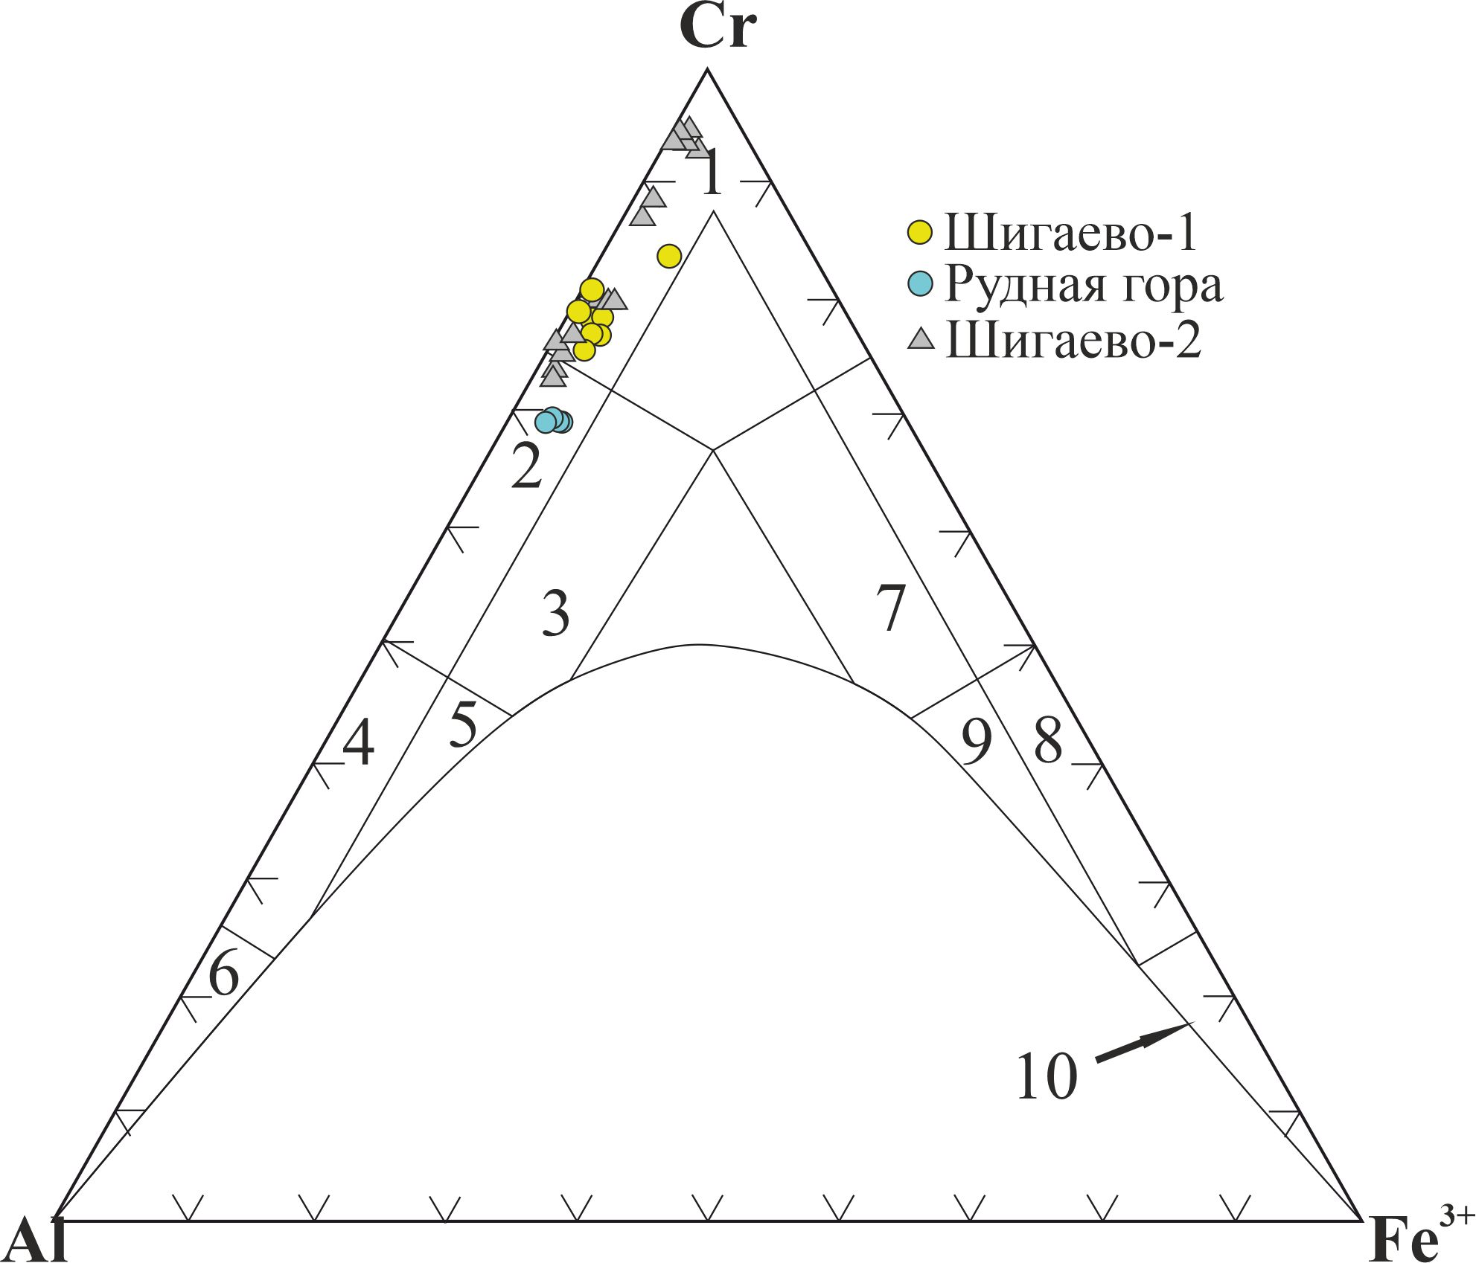
Северный Крака
Классификационная диаграмма хромшпинелидов: 1 - хромит, 2 – алюмохромит, 3 – субферриалюмохромит, 4 – хромпикотит, 5 – субферрихромпикотит, 6 – пикотит, 7 – субалюмоферрихромит, 8 – хроммагнетит, 9 – субалюмохроммагнетит, 10 – магнетит, поля по [Павлов, 1949];
Схема расположения массива Северный Крака (Составлена по материалам Денисовой Е.А., Кузнецова Н.Б., Савельевой Г.Н., Савельева Д.Е., Князева Ю.Г., Князевой О.Ю., Ларионова Н.Н.)
Notes:
Я начну последовательно давать характеристику массивам с севера на юг от Северного Крака, через Узянский и Средний к Южному.
Массивы Северный, Узянский и Южный сложены породами мантийного разреза, среди которых преобладают лерцолиты и гарцбургиты, роль дунитов возрастает от Северного массива к Узянскому и Южному.
На массиве Северный Крака были изучены три хромитопроявления: Шигаево-1, Рудная гора и Шигаево-2. Рудообразующие хромшпинелиды представлены преимущественно хромитом, реже – алюмохромитом.

Slide 8
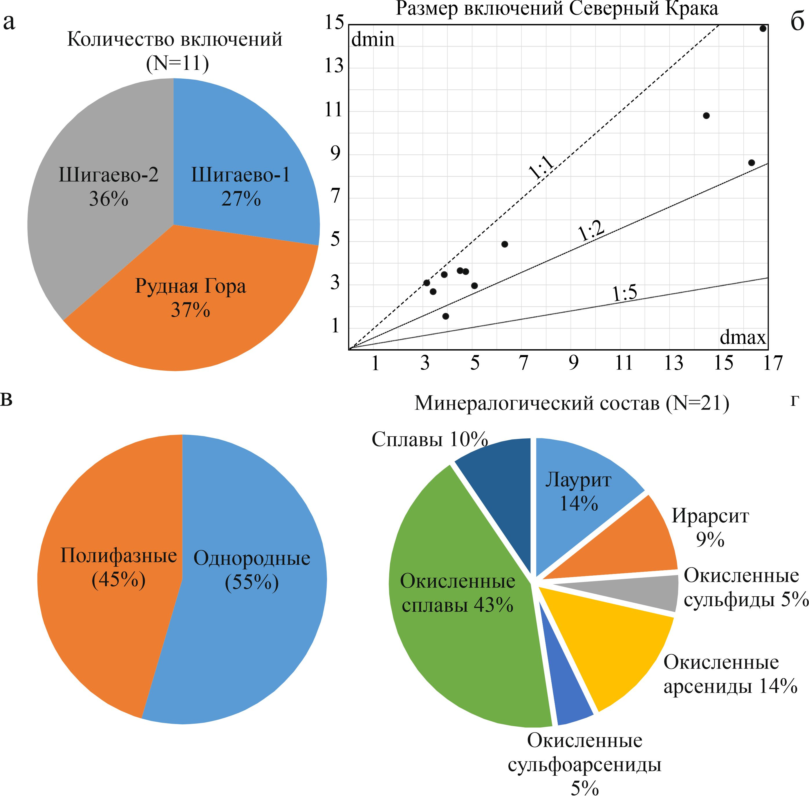
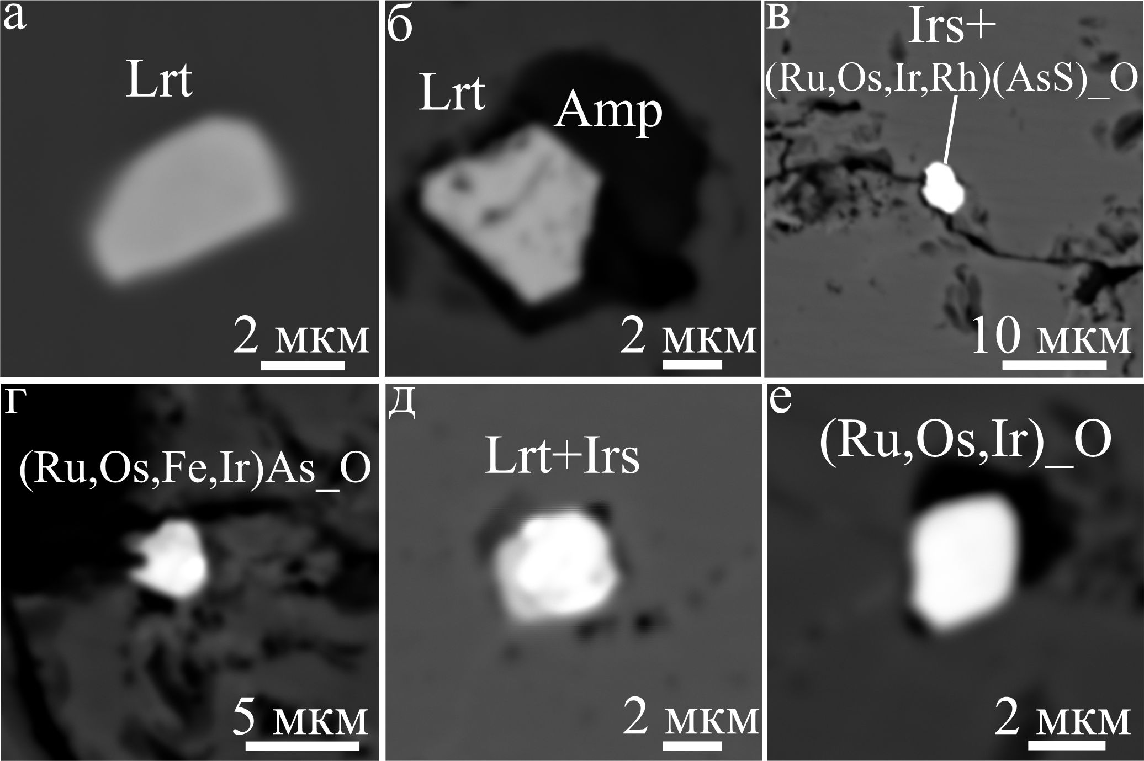
Минералы платиновой группы в хромититах массива Северный Крака:
а – идиоморфное включение размером лаурита (Lrt) в хромите (Шигаево-1); б – идиоморфное полигональное включение лаурита в амфиболе (Amp), заключенного в хромит (Шигаево-1); в – ксеноморфное, полифазное включение комковатой формы, представленное ирарситом (Irs) и окисленным сульфоарсенидом ((Ru,Os,Ir,Rh)(AsS)_О) и обнаруженное в интерстиции между рудообразующими хромшпинелидами (Рудная гора); г – субтреугольное включение окисленного арсенида ((Ru,Os,Fe,Ir)As_O) в краевой части хромита (Рудная гора); д – полифазное включение лаурита и ирарсита комковатой формы в хромите (Шигаево-2); е – идиоморфное, ромбоидальное включение окисленной фазы сплава (Ru,Os,Ir) (Шигаево-2)
Количественная характеристика включений МПГ, обнаруженных в хромититах рудопроявлений массива Северный Крака: а - общее количество включений; б - размер обнаруженных включений МПГ и степень их изометричности по отношению длинной и коротких осей (dmax/dmin); в – количество однородных и полифазных включений; г – количество обнаруженных минеральных фаз.
Notes:
Во всех трёх рудопроявлениях были встречены включения минералов платиновой группы, размером от 3 до 17 мкм. В подавляющем большинстве включения однородные. Расположенные как внутри зёрен рудообразующего хромита и алюмохромита, так и в интерстициях между ними включения платиноидов представлены лауритом, ираситом.

Slide 9
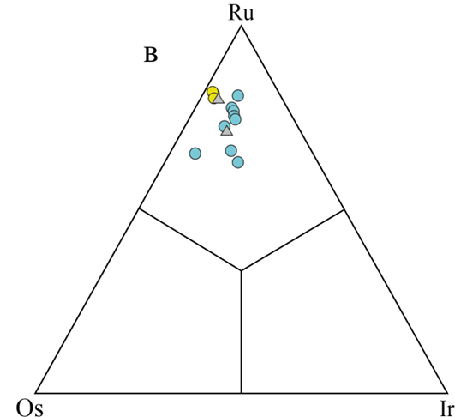

Диаграммы составов минералов платиновой группы (МПГ):
а – сульфиды, сульфоарсениды, б – кислород содержащие сплавы, в – окисленные сульфиды, арсениды и сульфоарсениды
Notes:
А также сплавами и окисленными сульфидами, арсенидами и сульфоарсенидами с преобладающей ролью в составе рутения.

Slide 10
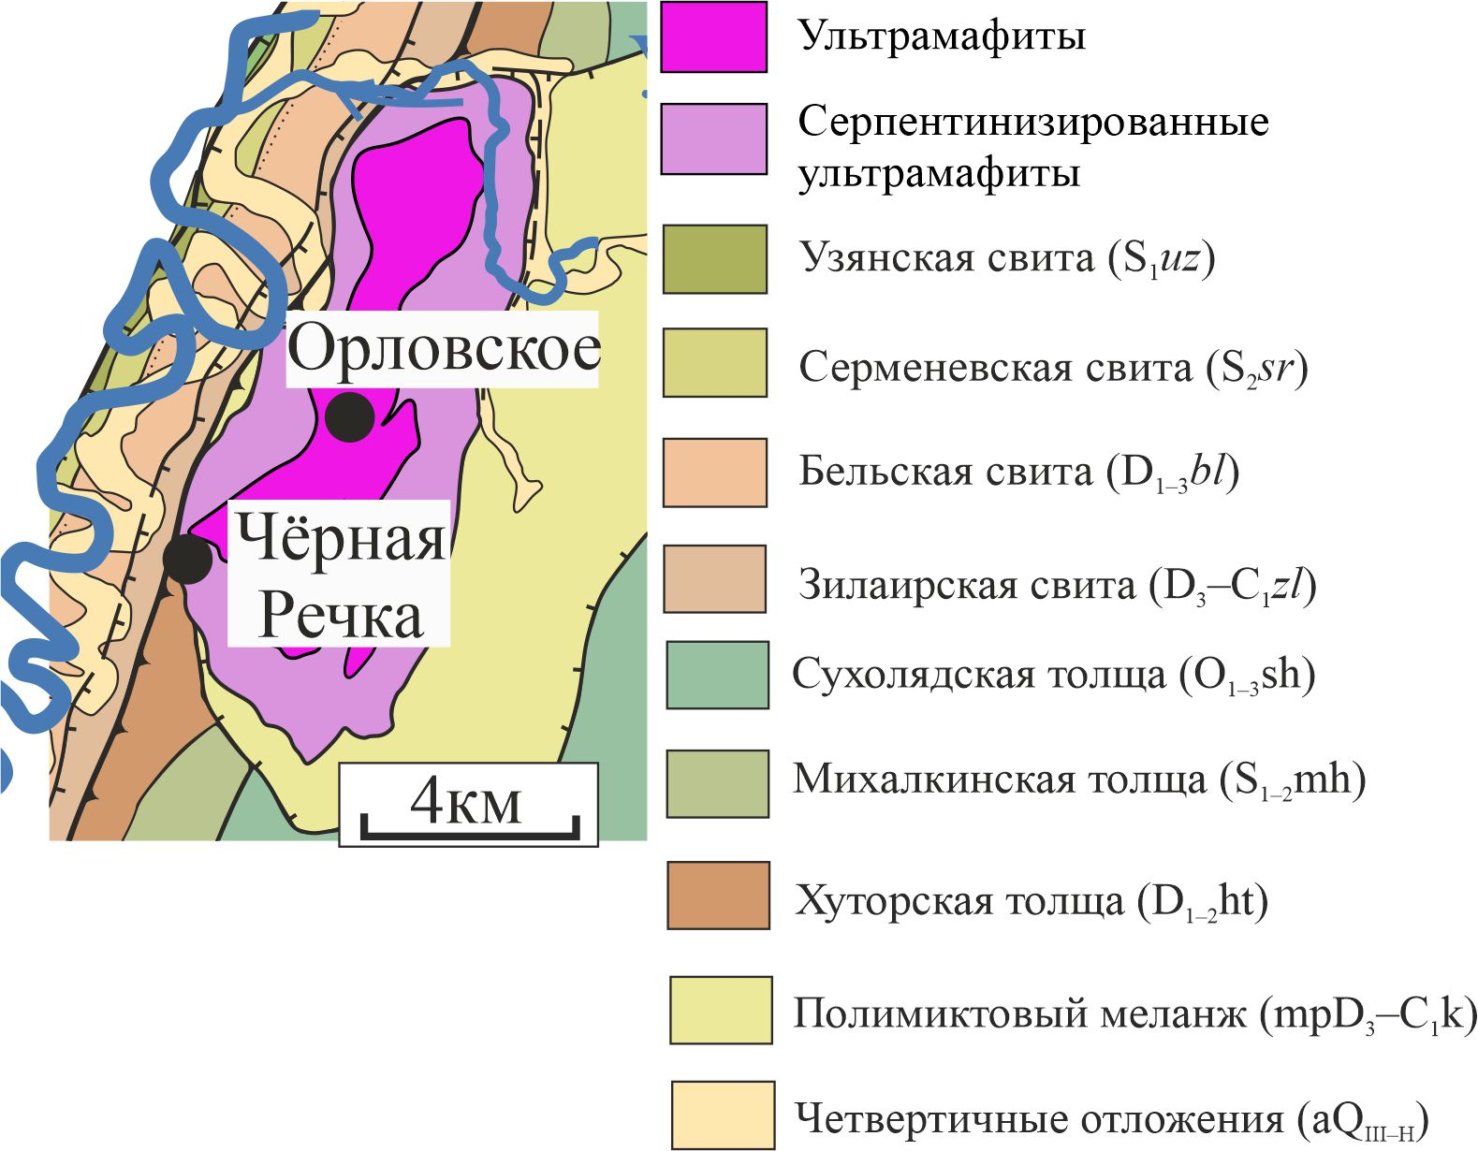
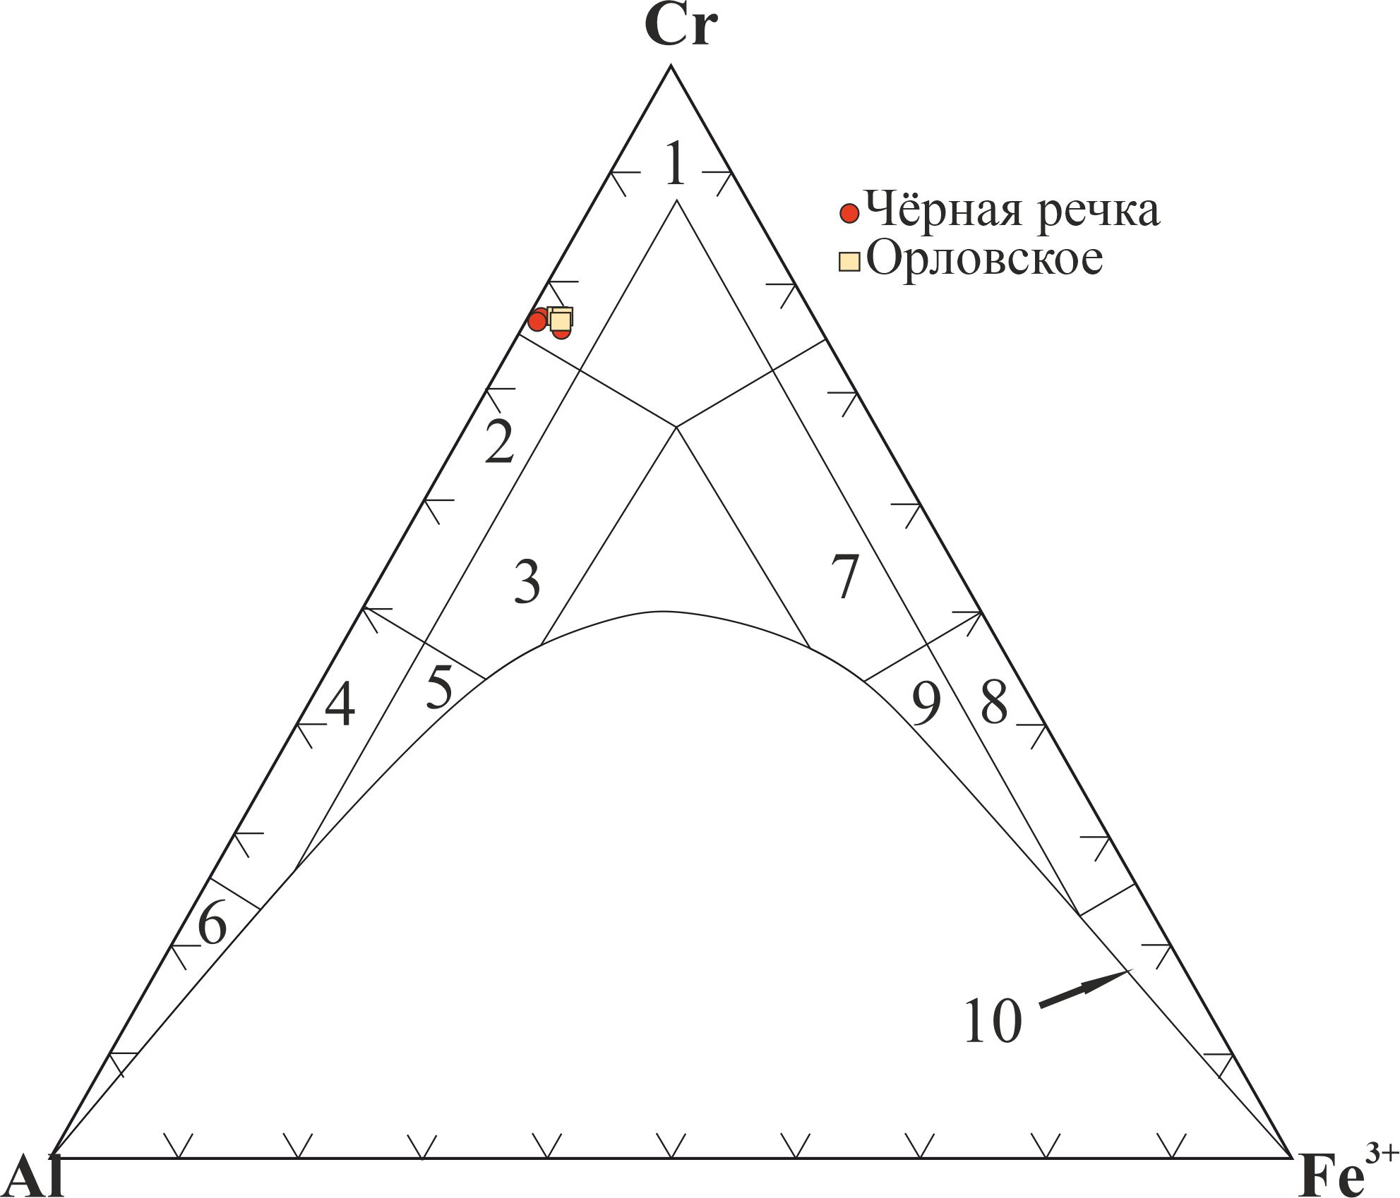
Узянский Крака
Схема расположения массива Узянский Крака (Составлена по материалам Денисовой Е.А., Кузнецова Н.Б., Савельевой Г.Н., Савельева Д.Е., Князева Ю.Г., Князевой О.Ю., Ларионова Н.Н.)
Классификационная диаграмма хромшпинелидов: 1 - хромит, 2 – алюмохромит, 3 – субферриалюмохромит, 4 – хромпикотит, 5 – субферрихромпикотит, 6 – пикотит, 7 – субалюмоферрихромит, 8 – хроммагнетит, 9 – субалюмохроммагнетит, 10 – магнетит, поля по [Павлов, 1949];
Notes:
Узянский Крака – наименьший из массивов группы, здесь были изучены хромититы рудопроявлений Орловское и Чёрная речка. Рудообразующий хромшпинелид высокохромистый, представлен хромитом.

Slide 11
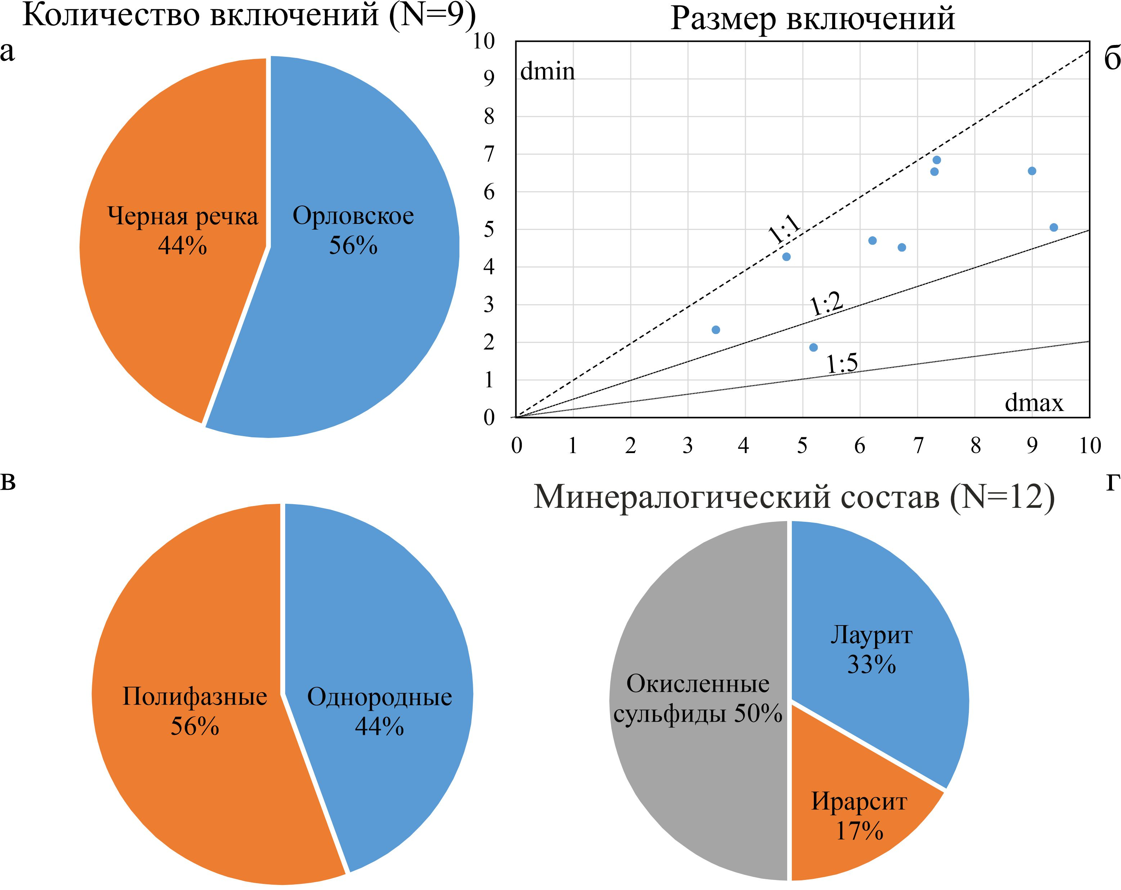
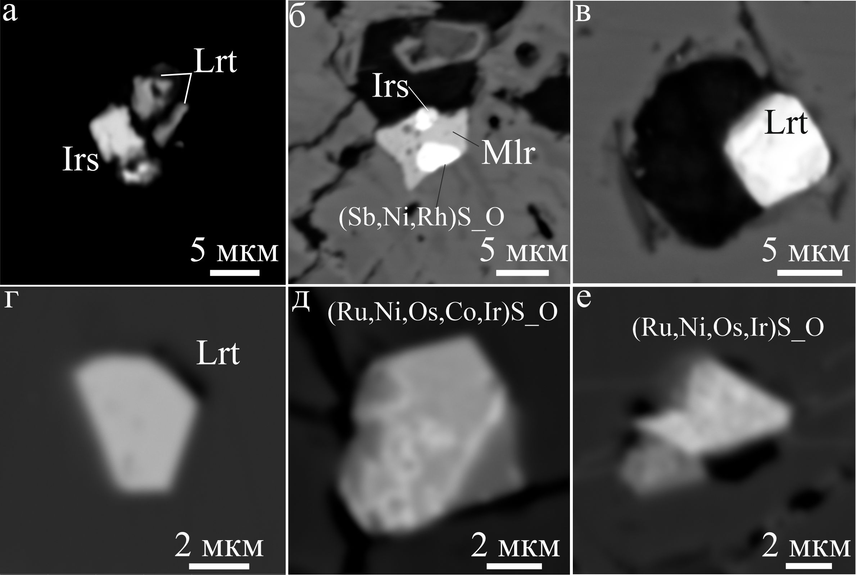
Минералы платиновой группы в хромититах массива Узянский Крака: а – комковатые включения лаурита (Lrt) и ирарсита (Irs) в интерстиции между рудными зёрнами (Орловское); б – полифазное включение неправильной формы ирарсита с миллеритом (Mlr) и окисленного сульфида ((Sb,Ni,Rh)S_O) в краевой части хромита (Орловское); в, г – идиоморфные включения лаурита брускообразной и полигональной формы в хромите (в – Орловское; г – Чёрная речка); д, е – угловатые, неоднородные включения окисленных фаз сульфидов, встречающихся в краевой части хромита
Количественная характеристика включений МПГ, обнаруженных в хромититах рудопроявлений массива Узянский Крака: а - общее количество включений; б - размер обнаруженных включений МПГ и степень их изометричности по отношению длинной и коротких осей (dmax/dmin); в – количество однородных и полифазных включений; г – количество обнаруженных минеральных фаз.
Notes:
Полифазные включения платиноидов размером 3,5-9,5 мкм, обнаруженные внутри зёрен хромитов, в их краевых частях, а также в интерстиции, представлены лауритом, ирарситом

Slide 12
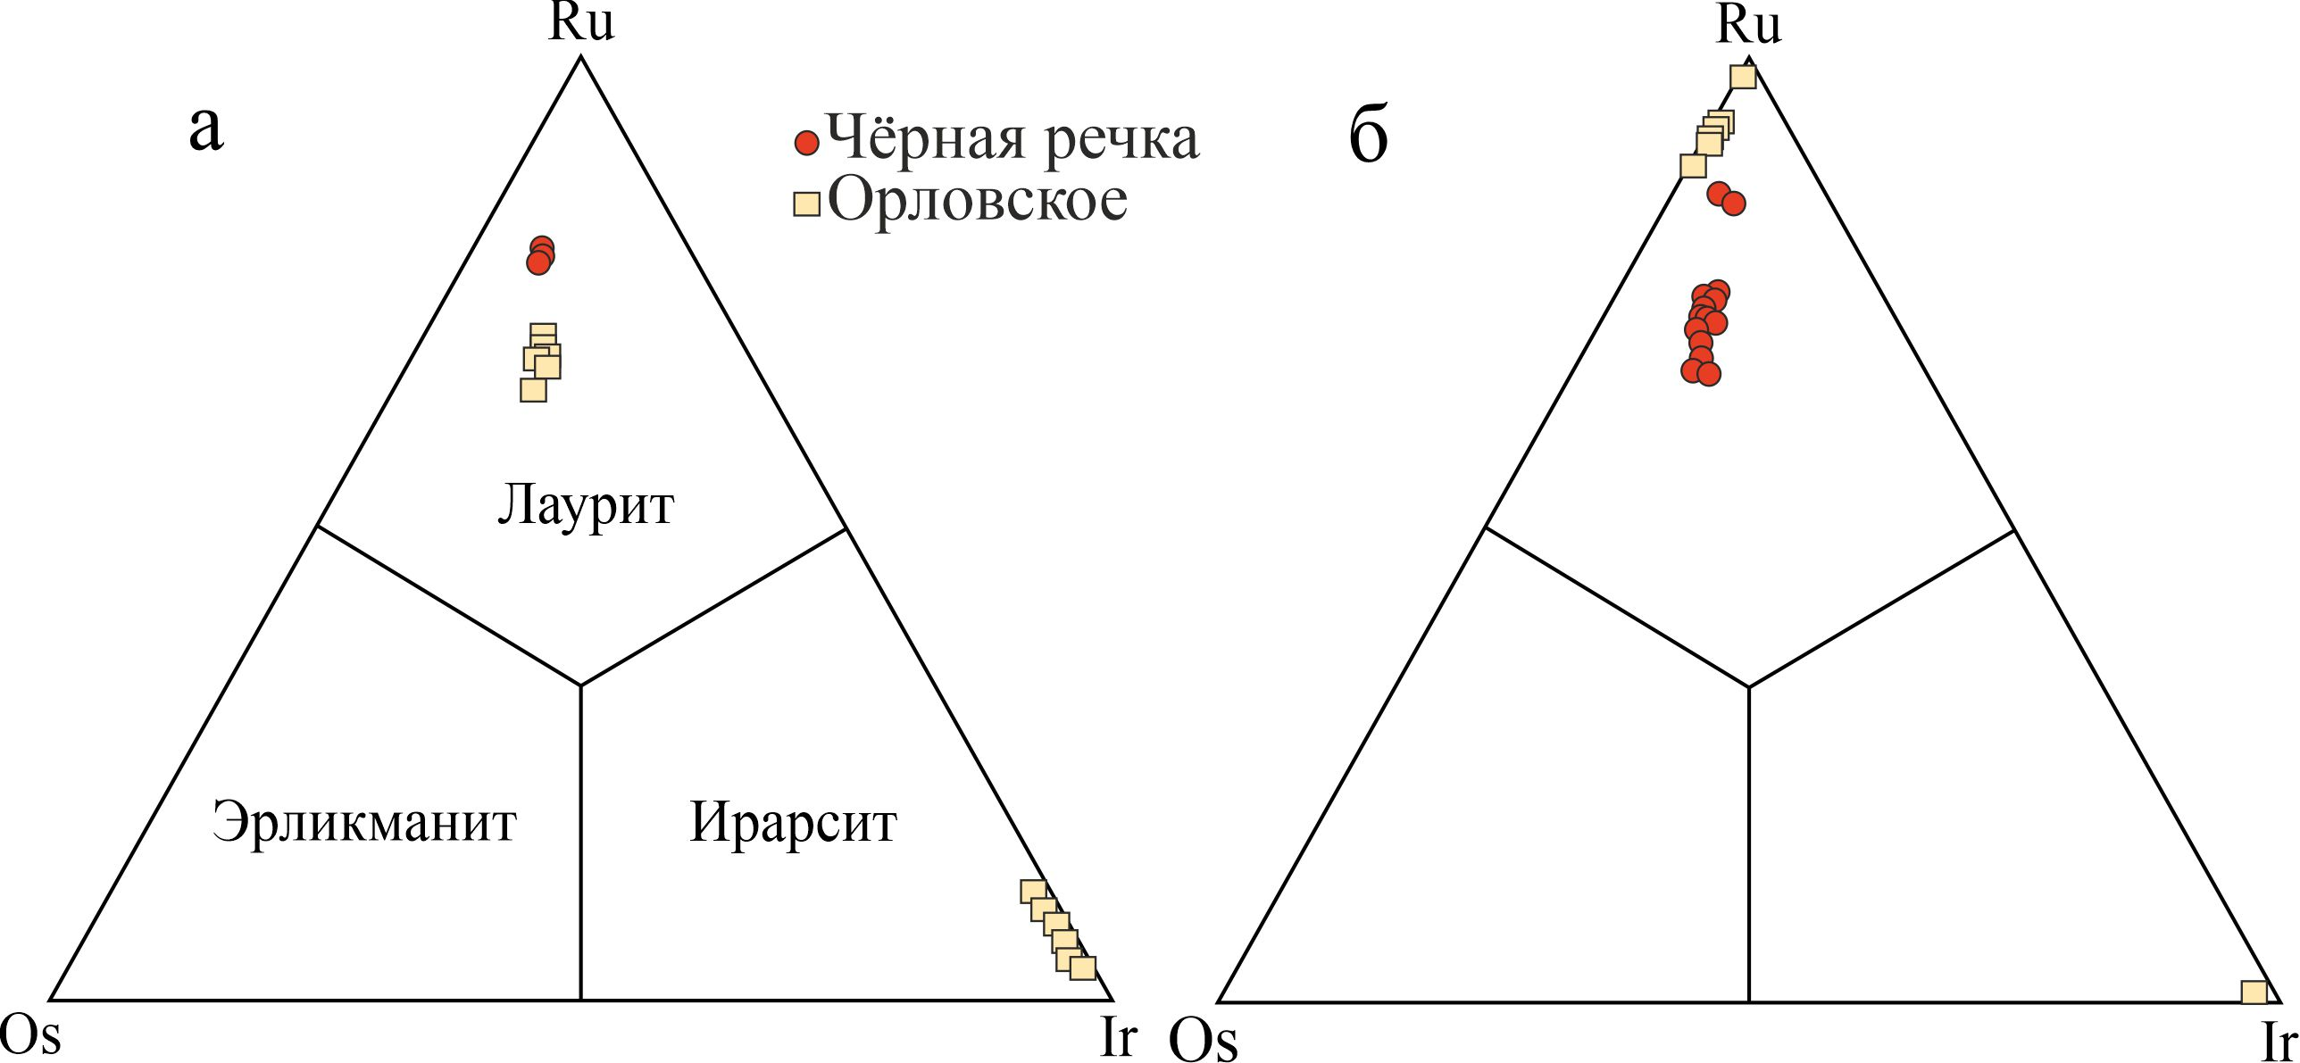
Диаграммы составов минералов платиновой группы (МПГ)
а – сульфиды, сульфоарсениды, б – окисленные сульфиды (?)
Notes:
и окисленными сульфидами существенно рутениевого состава (скорее всего первоначально - лауритом).

Slide 13
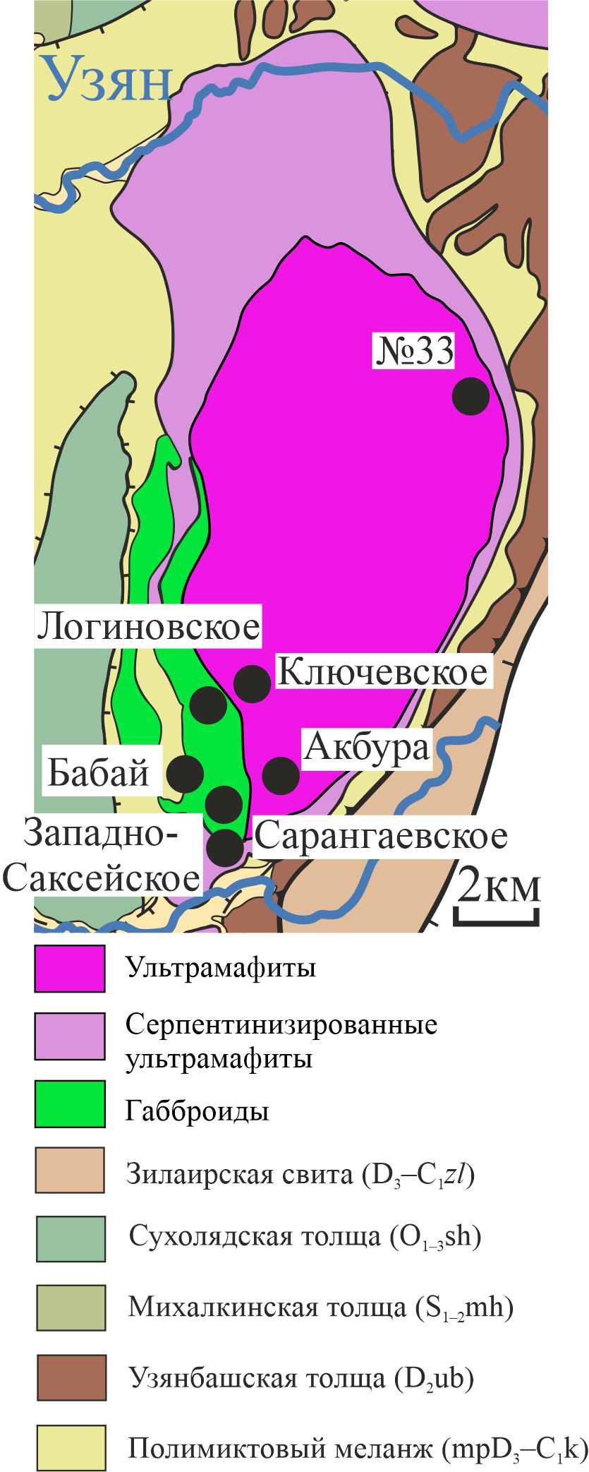
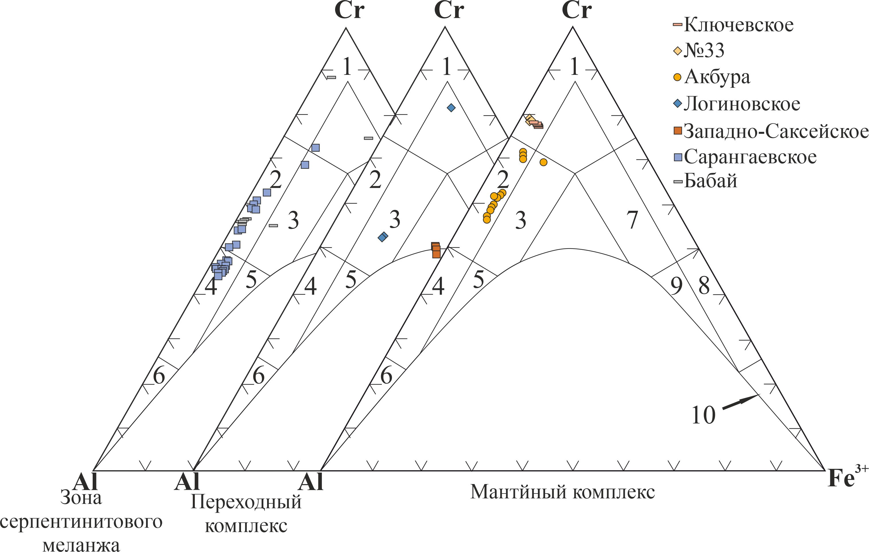
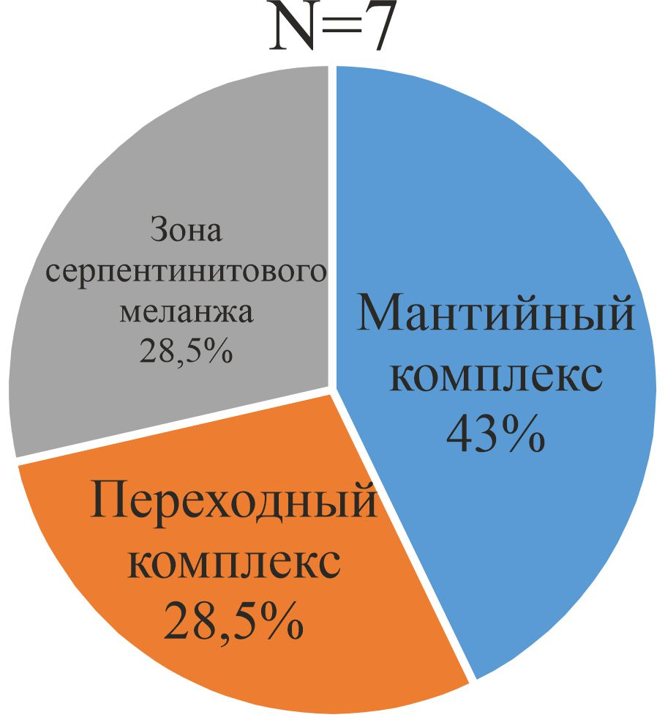
Средний Крака
Схема строения массива Средний Крака (Составлена по материалам Денисовой Е.А., Кузнецова Н.Б., Савельевой Г.Н., Савельева Д.Е., Князева Ю.Г., Князевой О.Ю., Ларионова Н.Н.)
Распределение изученных хромитовых объектов по массиву Средний Крака
Классификационная диаграмма хромшпинелидов: 1 - хромит, 2 – алюмохромит, 3 – субферриалюмохромит, 4 – хромпикотит, 5 – субферрихромпикотит, 6 – пикотит, 7 – субалюмоферрихромит, 8 – хроммагнетит, 9 – субалюмохроммагнетит, 10 – магнетит, поля по [Павлов, 1949];
Notes:
Массив Средний Крака обладает большим разнообразием геологического строения. Его восточная часть представлена мантийным комплексом, включающим преобладающие лерцолиты, к западу они сменяются гарцбургитами и зоной краевых дунитов вблизи перехода к коровому (существенно габброидному) разрезу.
Изученные хромитовые объекты расположены как в мантийном части массива, например месторождение №33, Ключевское, Акбура, так и в переходном верлит-клинопироксенитовом комплексе (Логиновское, Западно-Саксейское), и в зоне серпентинитового меланжа (Сарангаевское, Бабай). Рудообразующие хромшпинелиды хромититов мантийной части массива представлены алюмохромитом и хромитом, территории переходного комплекса – субферриалюмохромитом, а также зоны меланжа – преимущественно алюмохромитом и хромпикотитом.

Slide 14
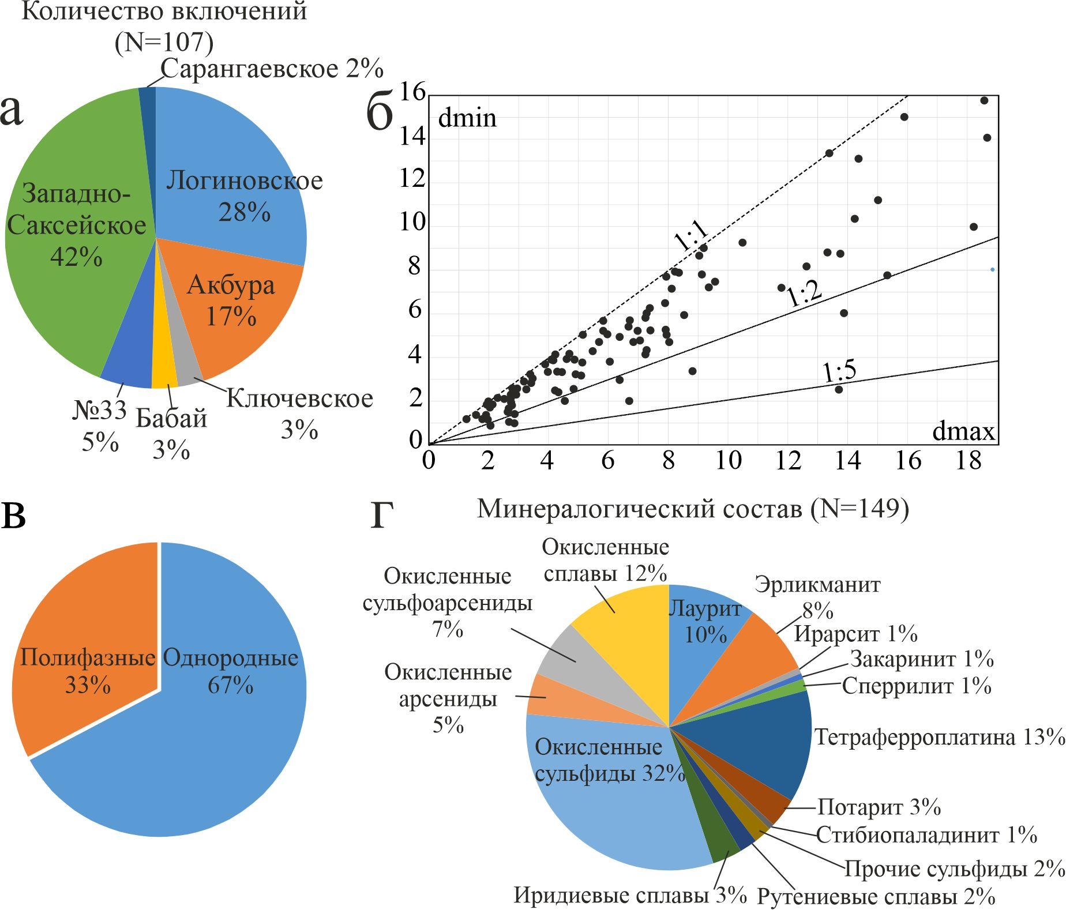
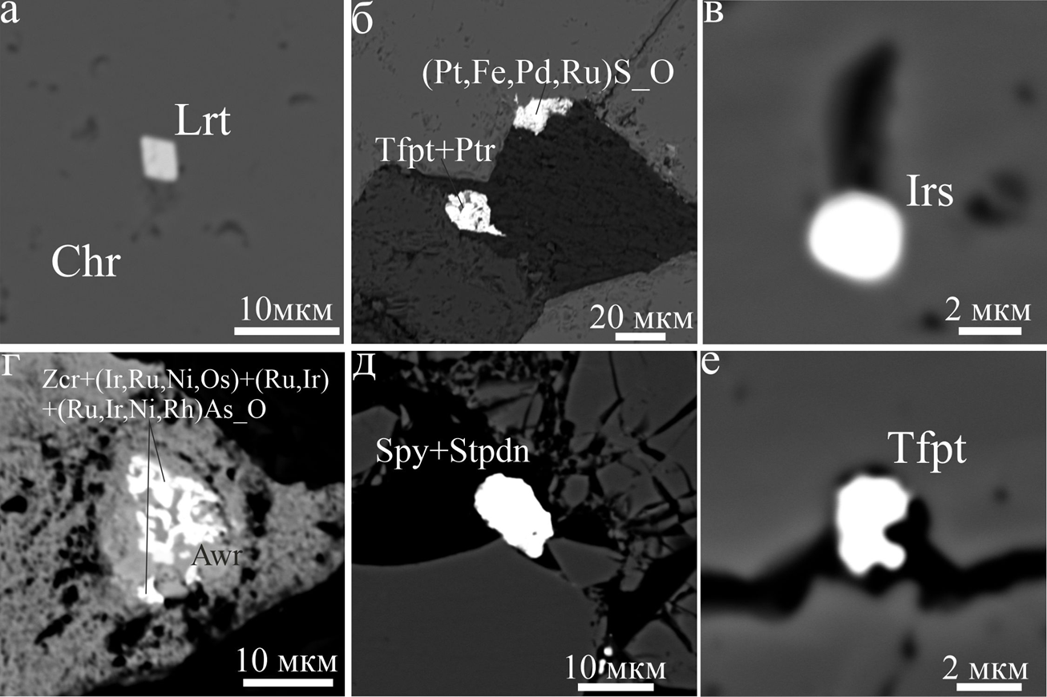
Минералы платиновой группы в хромититах массива Средний Крака: а – идиоморфное ромбоидальное включение лаурита(Lrt) в хромшпинелидах (Логиновское); б – ксеноморфные, комковатые включения тетраферроплатины (Tfpt), потерита (Ptr) и окисленного сульфида ((Pt,Fe,Pd,Ru)S_O) в интерстиции (Логиновское); в,г – включения ирарсита (Irs), закаринита (Zcr), сплавов рутения, иридия и окисленного арсенида (Ru,Ir,Ni,Rh)As_O) в краевых частях хромитов (месторождение №33); д,е – включения комковатой формы сперрилита (Spy), стибиопаладинита (Stpd) и тетроферроплатины в интерстициях между рудообразующими хромшпинелидами (Западно-Саксейское).
Количественная характеристика хромититов и приуроченных к ним включений МПГ в рудопроявлениях массива Средний Крака: а - общее количество включений; б - размер обнаруженных включений МПГ и степень их изометричности по отношению длинной и коротких осей (dmax/dmin); в – количество однородных и полифазных включений; г – количество обнаруженных минеральных фаз.
Notes:
Включения платиноидов однородные, размером 1-18 мкм, реже до 30 мкм, встречаются внутри рудообразующих хромшпинелидов, в интерметаллидах и в интерстициях.

Slide 15
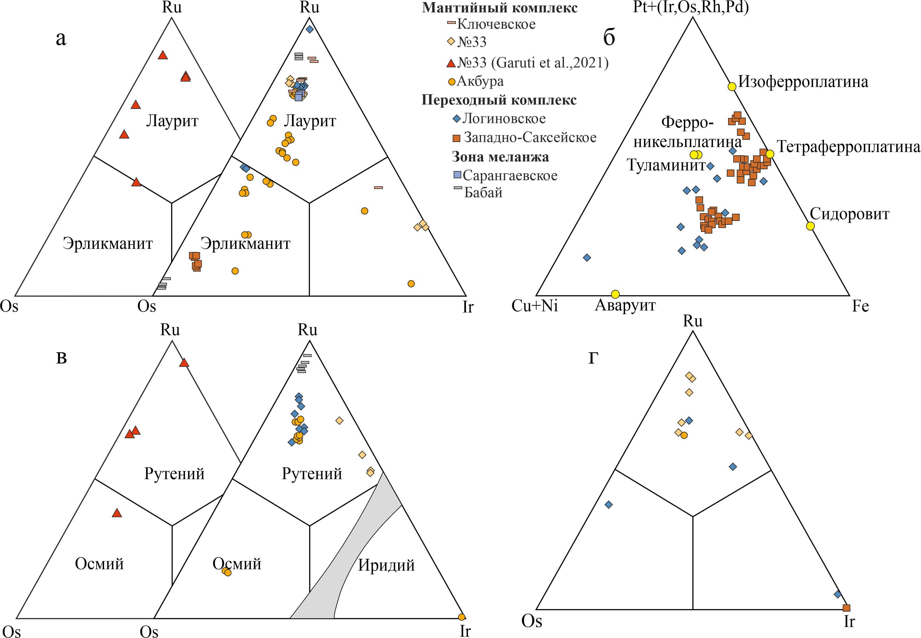
Диаграммы составов минералов платиновой группы (МПГ)
а – сульфиды, сульфоарсениды Ru-Os-Ir; б – состав МПГ из хромититов полосчатого комплекса; в – сплавы (в том числе кислород содержащие фазы) Ru-Os-Ir; г – окисленные сульфиды, арсениды, сульфоарсениды Ru-Os-Ir. Сульфиды и сплавы из работы (Garuti et al.,2021).
Notes:
Минералогический состав очень разнообразный. В рудопроявлениях мантийной части массива преобладают тугоплавкие платиноиды Ru-Os-Ir состава: лаурит, эрликманит, ирарсит, сплавы рутения, иридия, осмия, также окисленные сульфиды, арсениды, сплавы рутениевого состава. Реже встречается закаринит.
В рудопроявлениях переходного комплекса состав минералов платиновой группы резко контрастирует с таковым мантийного разреза. Здесь преобладают минералы платины (Западно-Саксейское), либо палладия и платины (Логиновское). Они представлены тетраферроплатиной, потаритом, сперрилитом, стибиопалладинитом, железистой платиной (состав переходный от тетра- к изоферроплатине). В рудопроявлениях зоны серпентинитового меланжа как и в мантийной части массива платиноиды Ru-Os-Ir состава: лаурит, эрликманит и окисленные сплавы рутения.

Slide 16

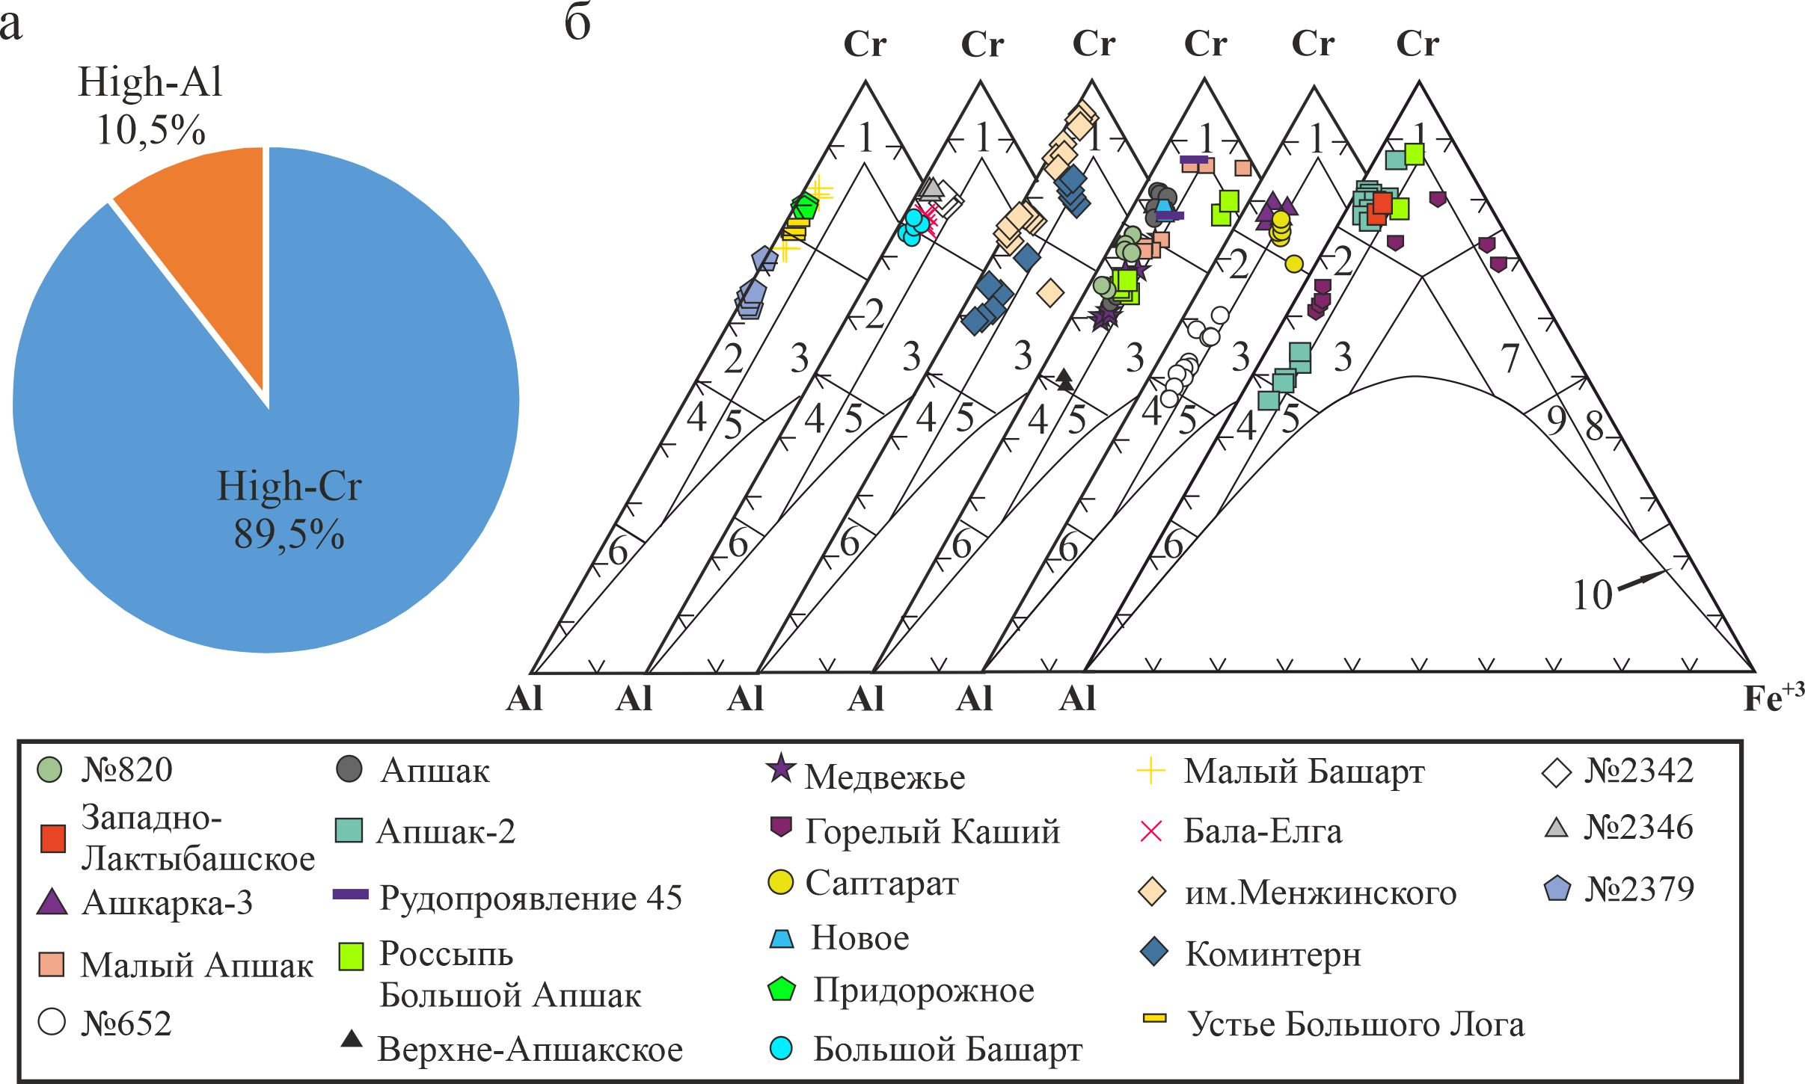
Южный Крака
а – статистический подсчет хромититов для оценки преобладающего типа руд (N=38); б – классификационная диаграмма для рудообразующих хромшпинелидов: 1 - хромит, 2 – алюмохромит, 3 – субферриалюмохромит, 4 – хромпикотит, 5 – субферрихромпикотит, 6 – пикотит, 7 – субалюмоферрихромит, 8 – хроммагнетит, 9 – субалюмохроммагнетит, 10 – магнетит, поля по (Павлов, 1949);
Геологическое строение Апшакской площади (Савельев и др., 2008; Шабутдинов и др., 2026)
Notes:
Южный Крака – самый большой представитель массивов кракинской группы, площадью 450 км2. Он полностью представлен «мантийным разрезом». В строении массива примерно в равных количествах распространены лерцолиты и гарцбургиты, подчиненным значением пользуются тела дунитов. Довольно часто встречаются дайки габбро-долеритов и мелкозернистых роговообманковых габбро мощностью 0,5-5 м. По периферии массива развит серпентинитовый меланж, включающий блоки родингитов.
Это самый богатый на хромитовые объекты массив Кракинской группы. Здесь можно выделить на западе Апшакскую и Мало-Башартовскую площади, отдельно месторождение Большой Башарт и им.Менжинского, на севере месторождение Коминтерн и рудопроявление устье Большого Лога, а также несколько рудопроявлений на востоке массива. Рудообразующие хромшпинелиды представлены преимущественно алюмохромитом и хромитом, реже более железистыми и высокоглиноземистыми разностями.

Slide 17
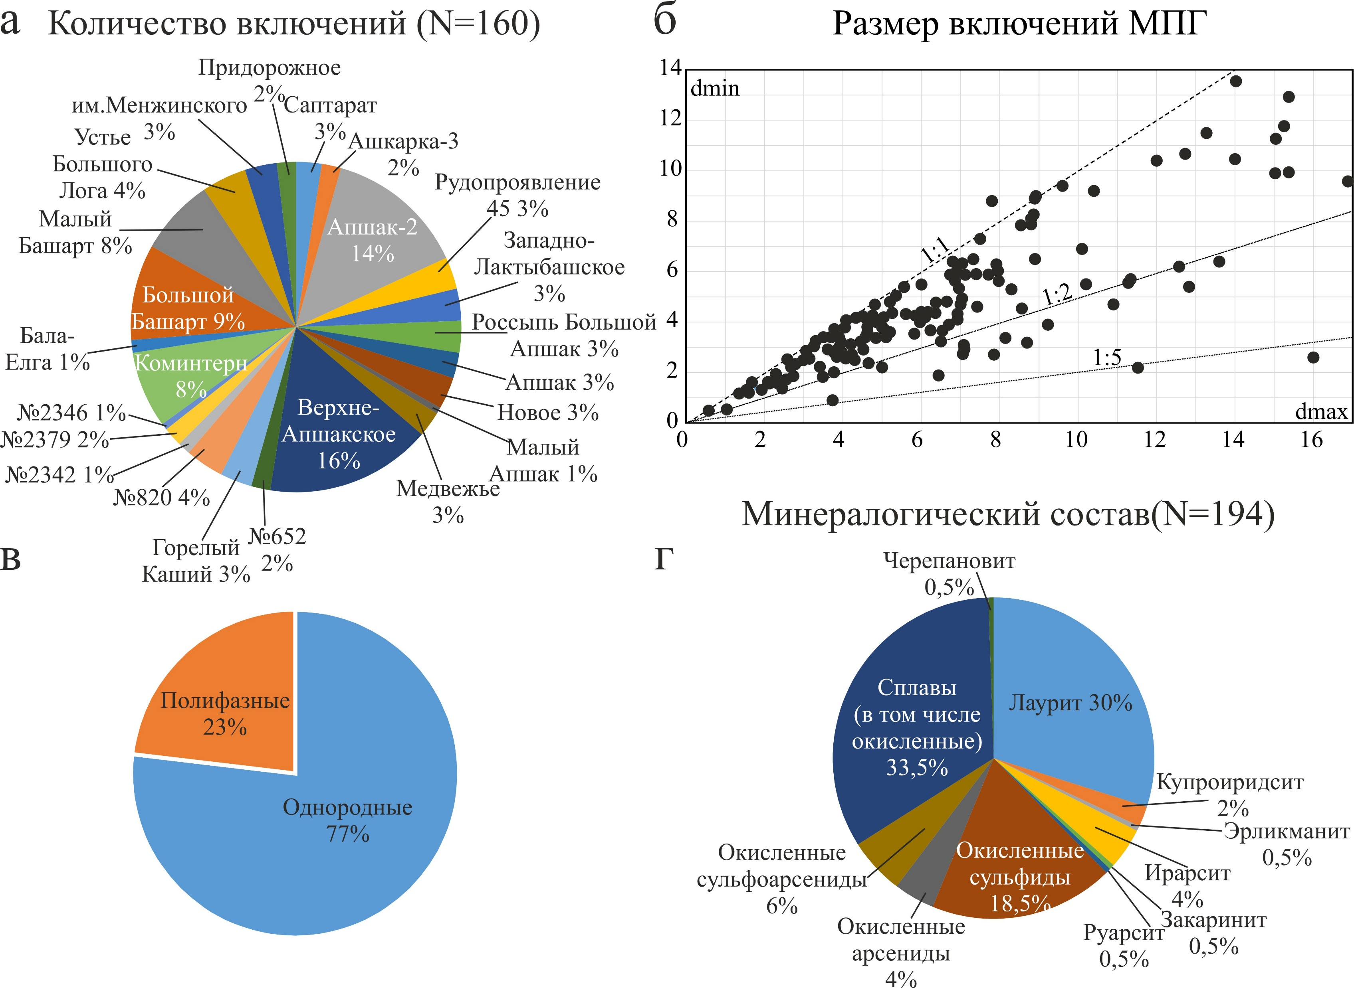
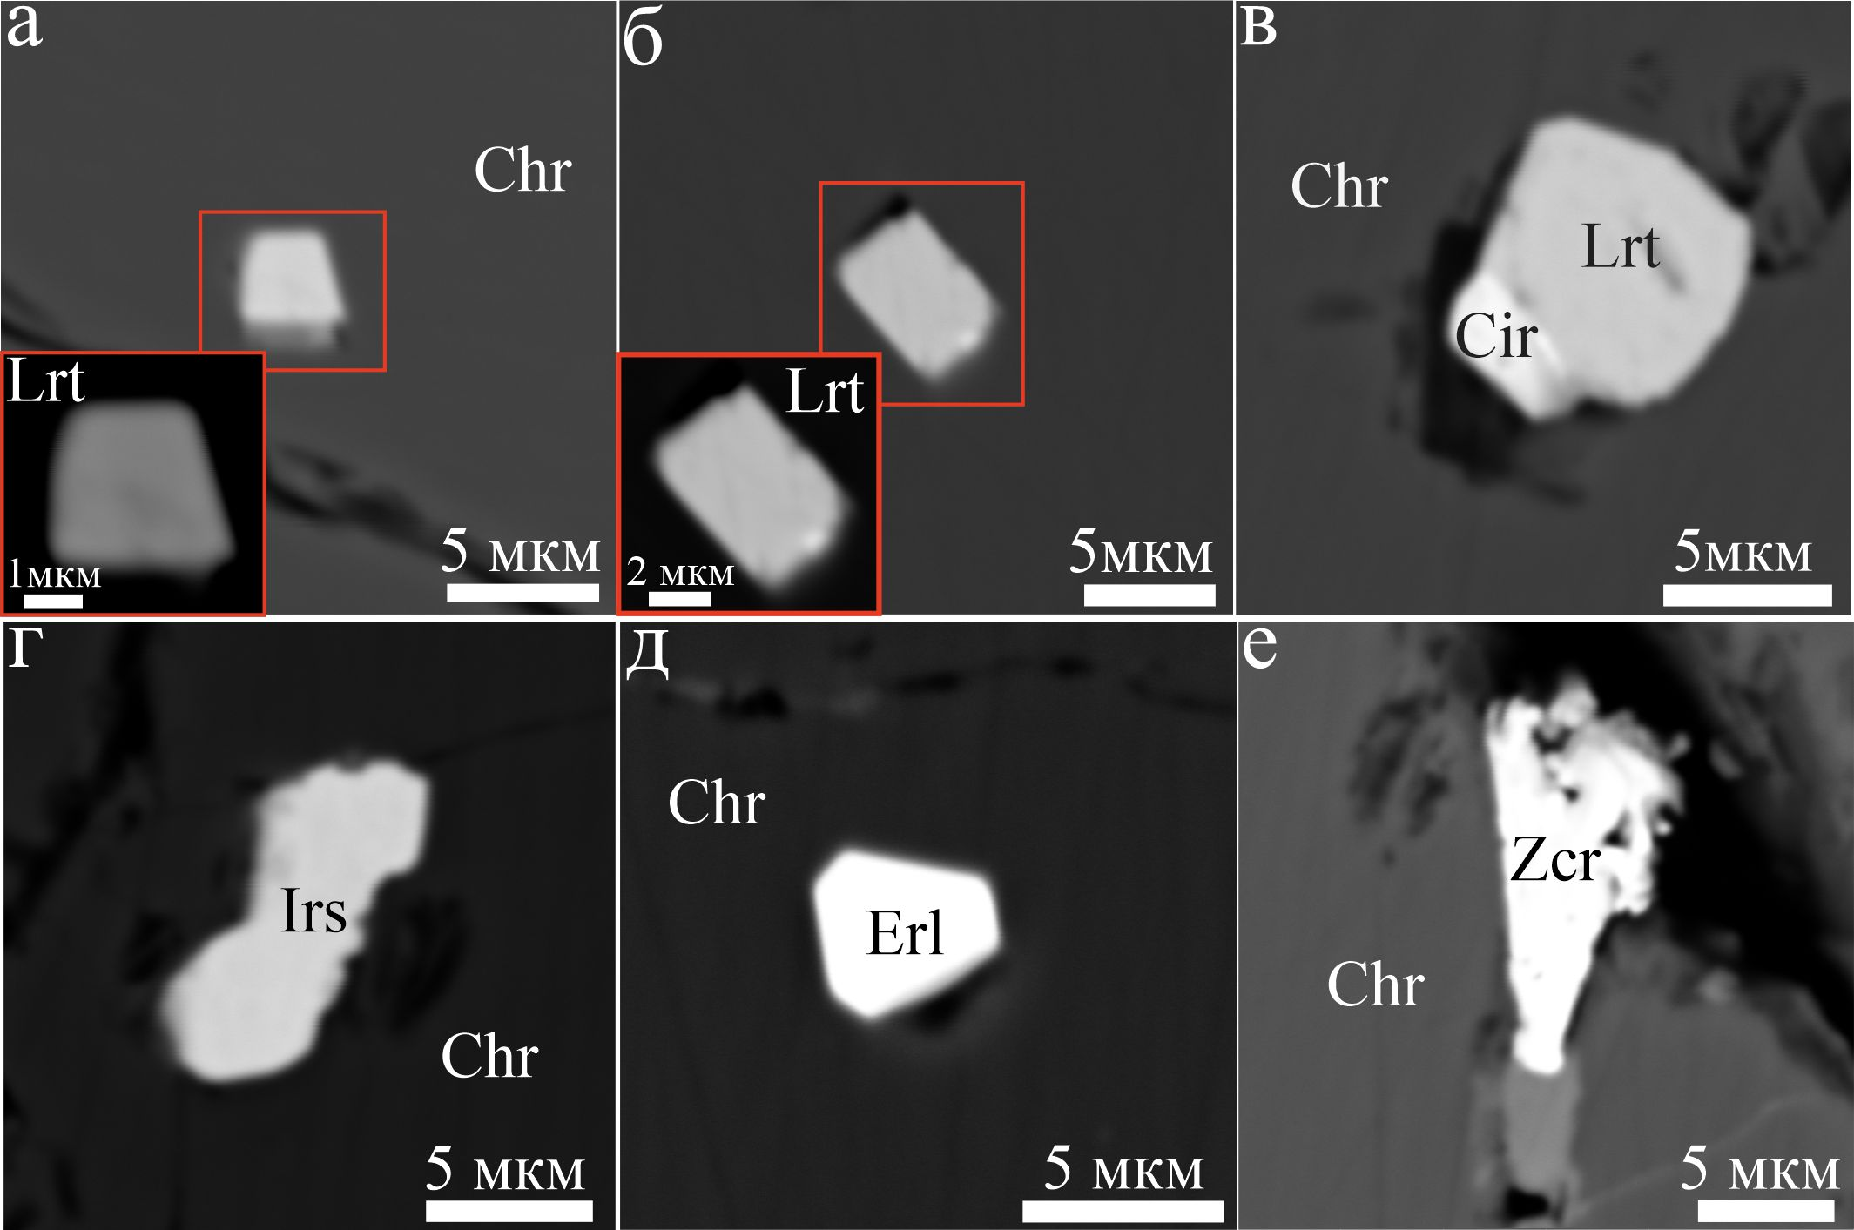
Акцессорные минералы рудопроявлений Ашкарка-3 (а), Западно-Лактыбашское (б), Саптарат (в), Апшак (г), Медвежье (д) и Новое (е): а–д – включения лаурита (Lrt), купроиридсита (Cir), ирарсита (Irs) и эрликманита (Erl) в хромшпинелиде; е – закаринит (Zcr) в интерстиции между рудными зернами.
Количественная характеристика включений МПГ, обнаруженных в хромититах рудопроявлений массива Южный Крака: а - общее количество включений; б - размер обнаруженных включений МПГ и степень их изометричности по отношению длинной и коротких осей (dmax/dmin); в – количество однородных и полифазных включений; г – количество обнаруженных минеральных фаз.
Notes:
Включения платиноидов размером до 17-34 мкм в подавляющем большинстве однородные. Были встречены как внутри зёрен рудообразующих хромитов и алюмохромитов, так и в интерстициях. Минералогический состав, как в массиве Средний Крака, также разнообразный. Здесь встречается лаурит, ирарсит, купроиридсит, эрликманит, руарсит, закаринит, черепановит.

Slide 18
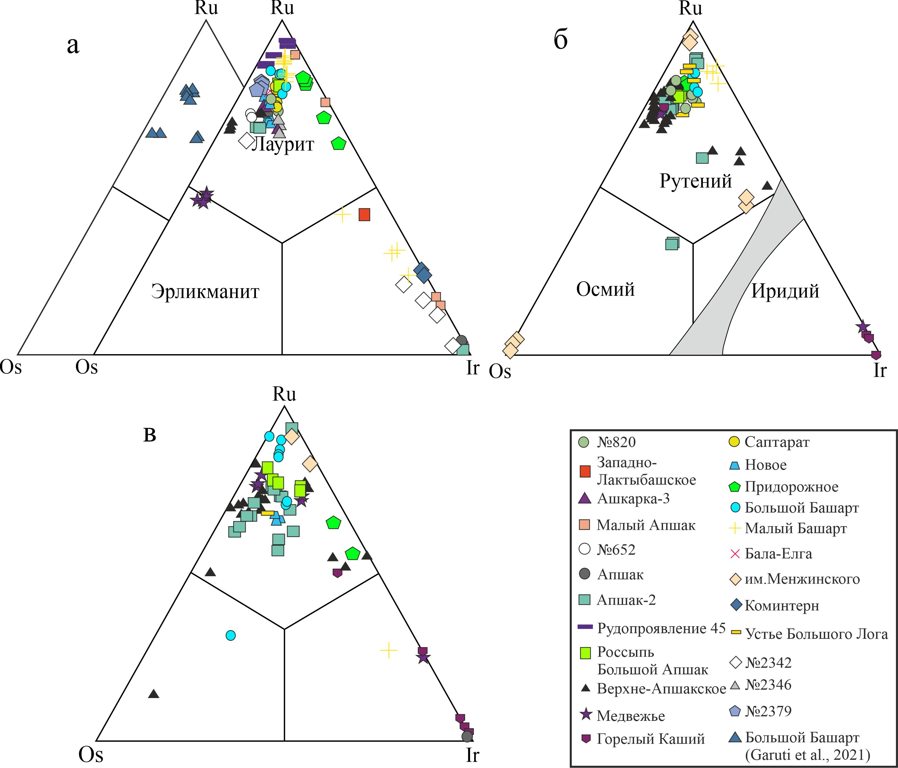
Диаграммы составов минералов платиновой группы (МПГ)
а – сульфиды, сульфоарсениды; б – сплавы (в том числе кислород содержащие фазы) Ru-Os-Ir; г – окисленные сульфиды, арсениды, сульфоарсениды Ru-Os-Ir. Сульфиды из работы (Garuti et al.,2021).
Notes:
А также сплавы и окисленные фазы преимущественно рутениевого состава.

Slide 19
Заключение
Подавляющее большинство изученных хромитовых объектов локализовано в дунитовых телах мантийной части офиолитового разреза и представлено металлургическим типом руд с высокохромистым хромшпинелидом (High-Cr). Исключение составляет массив Средний Крака, где рудопроявления и месторождения встречаются также в переходном комплексе и в зоне серпентинитового меланжа. Хромититы переходного комплекса сложены хромшпинелидами с повышенными содержаниями железа и алюминия.
Проведенные исследования состава МПГ в хромититах показали, что в мантийной части разреза повсеместно развита IPGE-минерализация с преобладанием сульфидов Ru и сульфоарсенидов Ir, в то же время для переходного мантийно-корового комплекса PPGE-минерализация, представленная минералами Pt и Pd. Наблюдаемая закономерность для подиформных хромититов согласуется с другими работами (Попова и др., 2023; Zaccarini et al., 2025).
Наиболее разнообразные составы МПГ характерны для массивов Средний и Южный Крака, где помимо лаурита ((Ru,Os)S₂) и ирарсита ((Ir,Ru,Rh,Pt)AsS) встречаются эрликманит ((Os,Ru)S₂), купроиридсит ((Cu,Fe)Ir₂S₄), закаринит (RhNiAs), руарсит ((Ru,Os)AsS), черепановит (RhAs), сперрилит (PtAs₂), тетраферроплатина (PtFe), потарит (PdHg), стибиопаладинит (Pd₅Sb₂), сплавы и оксидные фазы Ru-Os-Ir.
Минералы тугоплавкой триады (Os-Ir-Ru) предположительно имеют реститовый генезис. Первоначально эти элементы могли входить в сульфиды, образовавшие включения, преимущественно, в пироксенах лерцолитов (Gonzalez-Jimenez et al., 2014; Савельев, Гатауллин, 2023). В результате частичного плавления и распада пироксенов произошло разделение ЭПГ: Pt и Pd экстрагировались в частичный расплав, а Os, Ir и Ru концентрировались в остаточных фазах, в первую очередь, в хромите, и затем при его рекристаллизации происходило их выделение в виде собственных минералов. Сульфоарсениды и другие соединения платиновых металлов с другими металлами и сурьмой, вероятно, образовались в результате гидротермальной обработки хромититов в коровых условиях. Оксидные фазы формировались при низкотемпературной десульфуризации и дальнейшем окислении предсуществующих МПГ, как предложено в работе (Zaccarini et al., 2004).
Минералы Pt и Pd в рудопроявлениях переходного мантийно-корового комплекса Среднего Крака образовались в результате дифференциации магматических расплавов, отделенных от рестита.
Исследования выполнены по теме государственного задания Института геологии УФИЦ РАН (г. Уфа) № FMRS-2025-0014

Slide 20
СПАСИБО ЗА ВНИМАНИЕ
Notes:
На этом у меня всё. Спасибо за внимание.

Slide 21
Список литературы
Павлов Н.В. Химический состав хромшпинелидов в связи с петрографическим составом пород ультраосновных интрузивов // Труды института геологических наук АН СССР, № 13, 1949. С. 10–35.
Попова В.И., Белогуб Е.В., Рассомахин М.А., Попов В.А., Попов В.А., Хворов П.В. Минералогия Поклонной горы Карабашского массива на Южном Урале // Минералогия. 2022. Т. 8. № 4. С. 15–33.
Пучков В. Н. Геология Урала и Приуралья (актуальные вопросы стратиграфии, тектоники, геодинамики и металлогении). Уфа: ДизайнПолиграфСервис, 2010. 280 с.
Савельев Д.Е., Белогуб Е.В., Зайков В.В., Сначев В.И., Котляров В.А., Блинов И.А. Платинометальная минерализация в ультрамафитах массива Средний Крака (Южный Урал) // Руды и металлы, 2014, №6. с.33–42.
Савельев Д.Е., Гатауллин Р.А. Акцессорная платиноидная минерализация в лерцолитах массива Северный Крака (Южный Урал) // Георесурсы, 2023, V. 25(3), c. 208–215. https://doi.org/10.18599/grs.2023.3.24.
Савельев Д.Е. МПГ в хромититах массивов Крака (Южный Урал): разнообразие и происхождение // Георесурсы. 2024. Т.26. №4. С.275–286.
Савельев Д.Е., Сначев В.И., Савельева Е.Н., Бажин Е.А. Геология, петрогеохимия и хромитоносность габбро-гипербазитовых массивов Южного Урала. Уфа: ДизайнПолиграфСервис, 2008, 320 с.
Шабутдинов Т.Д., Савельев Д.Е., Гатауллин Р.А. Минералого-геохимические особенности хромититов Апшакской площади (ультрамафитовый массив Южный Крака, Южный Урал) // Минералогия. 2026. Т.12. №1. С.17–43. https://doi.org/10.35597/2313-545X-2026-12-1-2.
Garuti G., Pushkarev E.V., Gottman I.A., Zaccarini F. Chromite-PGM mineralization in the lherzolite mantle tectonite of the Kraka ophiolite complex (Southern Urals, Russia) // Minerals. 2021. Vol. 11. #1287.
Gonzalez-Jimenez J.M., Griffin W.L., Gervilla F., Proenza J.A., O’Reilly S.Y., Pearson N.J. Chromitites in ophiolites: How, where, when, why? Part I. A review and new ideas on the origin and significance of platinum-group minerals. Lithos, 2014, V.189, pp. 127–139. https://doi.org/10.1016/j.lithos.2013.06.016
Zaccarini F., Economou-Eliopoulos M., Tsikouras B., Garuti G. Chromite composition and Platinum-group elements distribution in Tethyan chromitites of the Mediterranean Basin: an overview // Minerals. 2025. Vol. 14. #744.

